Slide 1
Chương 5: Vận chuyển xuyên hầm
Trong chương 4, ta đã xem xét làm thế nào để các điện tử có thể bị bẫy trong nhiều ví dụ khác nhau của các hố thế và được tạo ra để có dáng điệu dường như chúng chỉ là 2 chiều (hoặc ít hơn). Trong chương 5, ta sẽ nghiên cứu các điện tử tự do khi chúng gặp các roan hoặc các cản trở khác trong quá trình chuyển động. Hầu hết các biên dạng thế là 1 chiều và ta chỉ cần giải phương trình Schrodinger theo chiều này mặc dù các chiều khác đi vào các tính toán dòng. Ta sẽ sử dụng công cụ chung là các ma trận T mà chúng đơn giản có thể được nhân với nhau để đem lại hệ số truyền qua đối với một chuỗi tùy ý của các bậc và các đoạn bằng. 2 ứng dụng riêng là sự xuyên hầm cộng hưởng qua một rào kép và một chuỗi vô hạn của các rào cách đều nhau (siêu mạng). 2 rào chỉ ra một đỉnh hẹp trong sự truyền qua khi năng lượng của điện tử tới làm khớp với năng lượng của trạng thái cộng hưởng hay giả liên kết giữa các rào (phần 5.5). Đỉnh này mở rộng vào trong một vùng trong siêu mạng và phần 5.6 chỉ ra cấu trúc vùng và định lí Bloch sinh ra như thế nào đối với một ví dụ riêng.
Các cấu trúc thấp chiều không thể đơn giản được nhân tử hoá thành các bài toán 1 chiều nhưng có nhiều hướng dẫn cách giải quyết vấn đề mà mỗi một

Slide 2
Chương 5: Vận chuyển xuyên hầm
hướng dẫn với một số mode lan truyền. Chúng sẽ được nghiên cứu trong phần 5.7 và ta sẽ rút ra một trong các kết quả quan trọng của các hệ thấp chiều là độ dẫn lượng tử hoá. Cuối cùng, ta cần đề cập đến các chi tiết bổ sung được đưa vào bởi các dị cấu trúc trong đó đặc biệt là các khối lượng hiệu dụng khác nhau ở 2 bên của một dị lớp chuyển tiếp.
Một hạn chế quan trọng mà nó áp đặt cho hầu hết các kết quả này là các điện tử cần duy trì sự kết hợp. Nói cách khác , ta cần nghiên cứu các điện tử như là các sóng thuần túy. Ví dụ như các sóng điện từ đi qua môi trường không bị hấp thụ. Nó có thể là không thực trong thực tế.
5.1. Bậc thế
Giả sử một điện tử có năng lượng E chuyển động theo hướng +z va chạm với bậc thế lên phía trên tại z = 0 như chỉ ra trên hình 5.1, trong đó V(z) nhảy từ 0 đối với z < 0 lên một giá trị dương đối với z > 0. Về mặt cổ điển, điện tử sẽ luôn luôn bị phản xạ nếu năng lượng của nó là E < trong khi nó luôn luôn đi qua bậc nếu E > Nó bị biến dạng bởi bản chất giống sóng của các điện tử trong cơ học lượng tử.
Cho sóng tới là trong vùng 1 đối với z < 0 tới bên trái của bậc. Hệ

Slide 3
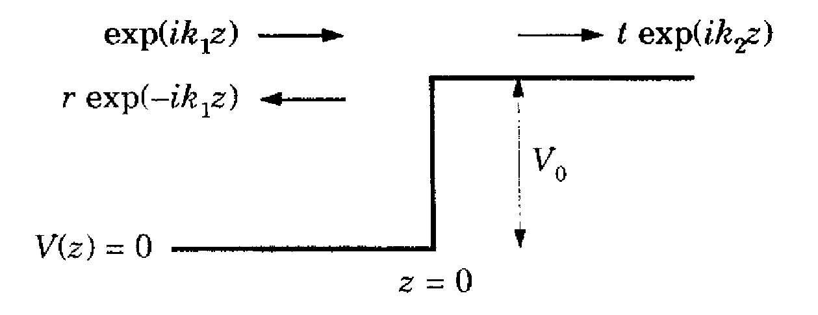
5.1. Bậc thế
Hình 5.1. Một bậc tại z = 0 với thế năng V = 0 ở
bên trái và ở bên phải. Có một sóng tới
từ bên trái và nó cho một sóng phản xạ ở bên trái
và một sóng truyền qua về bên phải.
số chỉ thời gian là như nhau đối với tất cả các sóng và sẽ được bỏ qua. Có 2 sóng đi ra là sóng phản xạ trong vùng 1 và sóng truyền qua trong vùng 2. Các hệ số r và t tương ứng là biên độ phản xạ và biên độ truyền qua và nói chung là phức. Các số sóng được cho bởi Trước hết giả thiết rằng
và do đó là thực và tất cả các sóng lan truyền. Cũng có thể có một sóng tới từ bên phải và không khó hơn để giải bài toán tổng quát được minh hoạ bằng sơ đồ trên hình 5.2. 2 trong các biên độ A, B, C và D cần phải được cho trước và từ đó suy ra 2 biên độ còn lại. Các nghiệm của phương trình Schrodinger là

Slide 4
5.1. Bậc thế
Hình 5.2. Một bài toán truyền qua tổng quát với
một “rào” không xác định làm tách ra vùng 1 ở
bên trái ra khỏi vùng 2 ở bên phải. Có các sóng
tới và sóng đi ra ở cả 2 bên. Thế là hằng số ở xa
rào và do đó, các hàm sóng là các sóng phẳng
nhưng chúng có thể có các số sóng khác nhau.
Thông thường giá trị và độ nghiêng của hàm sóng cần phải liên tục ở khắp nail. Việc làm khớp tại bậc ở z = 0 cho
Đạo hàm tiếp theo là không liên tục vì nó tỉ lệ với V(z) nhảy tại bậc. Nếu biết các sóng ở bên trái, có thể tìm được các hệ số ở bên phải bằng cách giải đồng thời các phương trình (5.2)
Nó có thể có liên quan tới tình huống đơn giản hơn trên hình 5.1 bằng cách đặt A = 1, B = r, C = t và D = 0 mà nó cho

Slide 5
5.1. Bậc thế
Thông thường người ta muốn biết thông lượng hoặc dòng của các điện tử thay vì biên độ của các sóng. Một sóng mang mật độ dòng
phụ thuộc vào cả số sóng và biên độ. Các hệ số phản xạ và truyền qua thông lượng R và T là các tỉ số của các dòng và do đó,
Một sự kiểm tra quan trọng là các hệ số tuân theo sự bảo toàn hạt: từng hạt tới cần phải bị phản xạ hoặc truyền qua và do đó,
Dễ dàng chứng minh (5.5) và (5.6) thỏa mãn (5.7).
Nếu các sóng tới bên phải bậc là các sóng chóng phai mờ (các hàm mũ thực và giảm) với số sóng được cho bởi Sóng

Slide 6
5.1. Bậc thế
đi ra thay đổi từ tới hàm mũ giảm và sóng tới trở thành sóng tăng Như vậy, được thay bởi Điều quan trọng là đi tới khác với Một cách nhớ dấu là sự cùng dấu tìm được đối với một sóng đi hướng về phía trước trong môi trường hấp thụ (mặc dù sự hấp thụ không xảy ra ở đây). Các sóng có thể được làm khớp cũng tại z = 0 hoặc đơn giản người ta có thể sử dụng sự thay thế để
đạt được
Chúng là phức. Không có thông lượng nào được mang bởi sóng phân rã thuần túy (phương trình (1.36)) và do đó, T = 0 và
Như vậy, có sự phản xạ lí tưởng của thông lượng như trong cơ học cổ điển. Một đuôi hàm mũ của hàm sóng xuyên hầm vào trong rào nhưng không mang dòng. Hệ số truyền qua thông lượng T(E) được vẽ đồ thị trên hình 5.3. Theo cơ học cổ điển, sự truyền qua sẽ là T = 1 đối với tất cả các năng lượng ở trên bậc nhưng kết quả cơ học lượng tử chỉ tiếp cận nó đối với các năng lượng cao. Thực ra giống như một căn bậc 2 khi E giảm tới

Slide 7
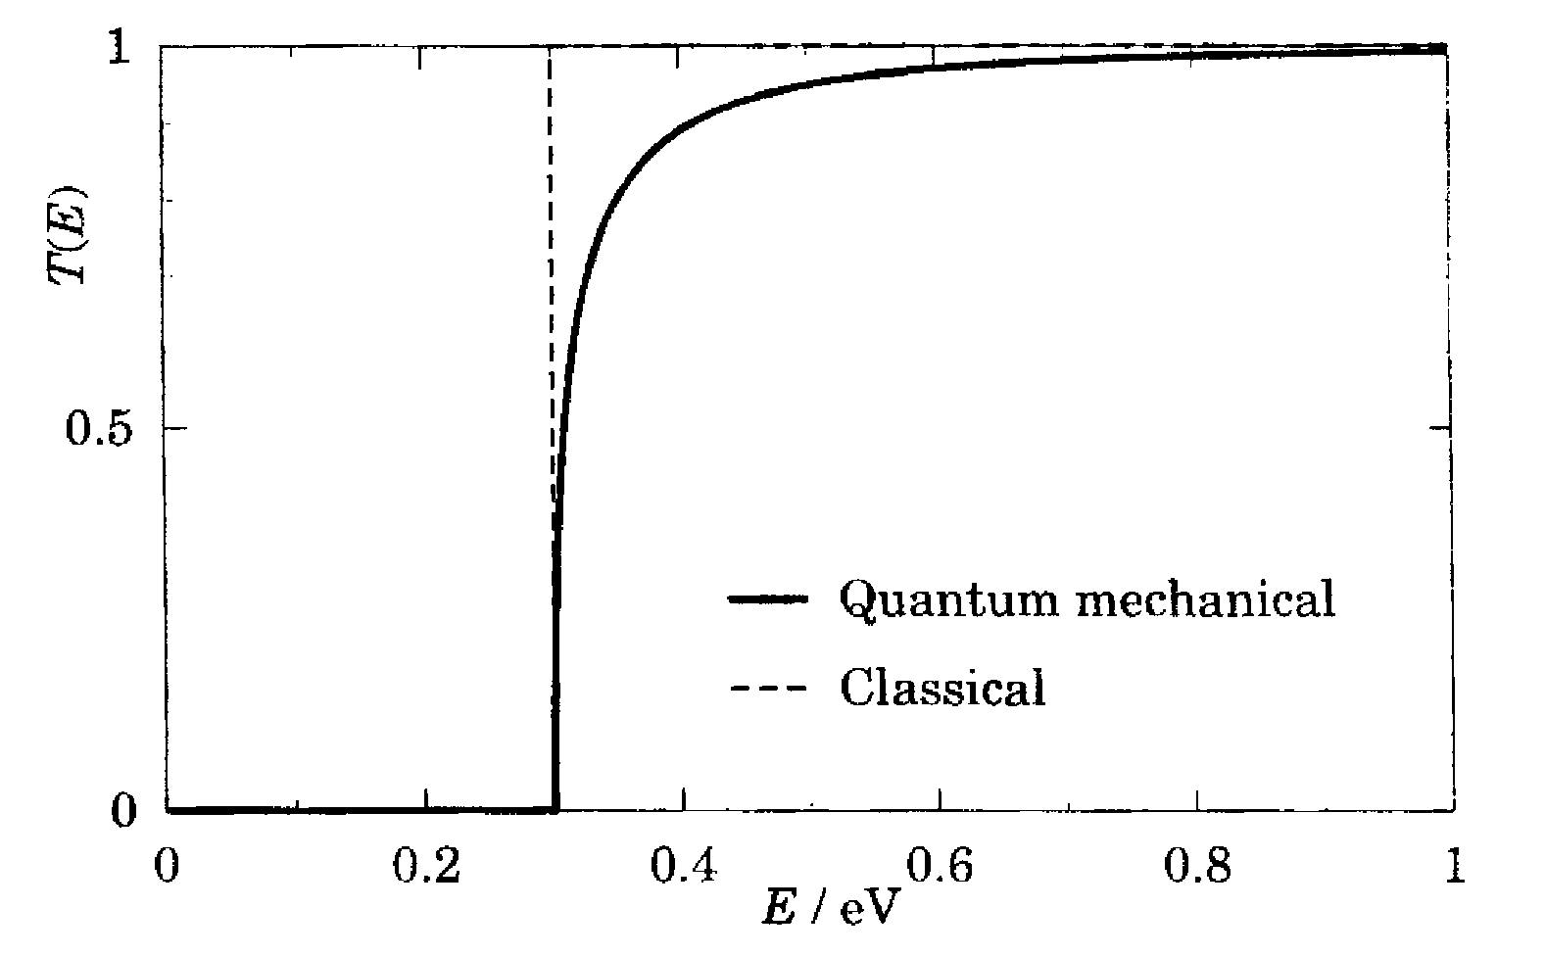
5.1. Bậc thế
Hình 5.3. Hệ số truyền qua T(E) như một hàm
của năng lượng E của điện tử tới đối với một
bậc cao 0,3 eV trong GaAs. Đường đứt nét là
kết quả cổ điển.
Mặc dù các bậc là quan trọng trong
giam cầm điện tử, một cấu trúc có
ích hơn có thể được tạo ra bằng
cách đặt cùng nhau một bậc hướng
lên và một bậc hướng xuống để tạo thành một rào. Nó có thể được xử lí bằng cách làm khớp các hàm sóng theo cùng một cách giống như bậc nhưng một kĩ thuật lí thú và tổng quát hơn là sử dụng các ma trận T.
5.2. Các ma trận T
Hệ thức (5.3) mà ta tìm được giữa 4 sóng tại bậc có thể được biểu diễn như một phương trình ma trận bằng một số cách. Cơ bản nhất là ma trận S mà nó biểu diễn “cái gì đi ra” như một hàm của “cái gì đi vào”

Slide 8
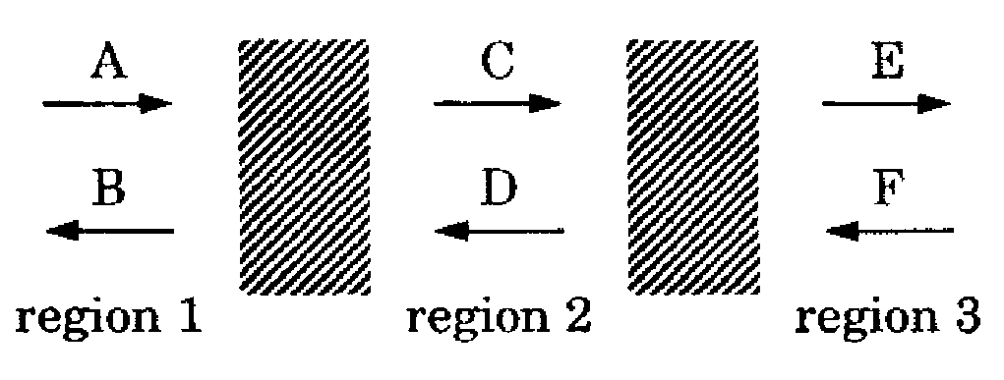
5.2. Các ma trận T
Để thay thế ta sẽ tập trung lên sự chuyển hay ma trận T mà nó cho các sóng ở bên phải (vùng 2 trên hình 5.2) như một hàm của các sóng ở bên trái (vùng 1)
Lưu ý thứ tự của các chỉ số trên ở Lý do của nó sẽ sớm trở nên rõ ràng. Lý do chọn các ma trận T là chúng có thể dễ dàng được nhân để xây dựng các rào phức tạp theo 1 chiều. Nó được minh họa trên hình 5.4 đối với 3 vùng của thế phẳng bị tách ra bởi 2 rào làm tán xạ các điện tử. Các biên độ của các sóng trong 3 vùng được liên hệ với nhau bởi các ma trận T đối với các lớp chuyển tiếp
Chúng có thể kết hợp với nhau để cho
Hình 5.4. Các sóng trong 3 vùng mà trong mỗi một vùng, thế
năng là không đổi. Chúng được tách ra bởi 2 rào để chỉ ra làm
thế nào để các ma trận T có thể được nhân với nhau nhằm thu
được các biên độ truyền qua tổng cộng.

Slide 9
5.2. Các ma trận T
trong đó Nó giải thích thứ tự của các chỉ số trên vô rõ ràng có thể được mở rộng tới một số tùy ý của các rào trong thế. Mặc dù các vùng trong không gian theo qui ước được đánh số từ trái sang phải, các ma trận cần được viết then thứ tự ngược lại sao cho chúng tác dụng lên các biên độ của các hàm sóng theo một dãy chính xác.
Các biên độ phản xạ và truyền qua có thể thu được từ các phần tử của T. Các hàm sóng trong các vùng bên trái và bên phải được liên hệ với nhau bởi
và từ đó
Về sau, ta sẽ thấy rằng tử số trong biểu thức của t thường là 1 và
Ma trận T đối với bậc rút ra từ (5.3)

Slide 10
5.2. Các ma trận T
Nó đúng đối với Nếu đặt
Ma trận ở trước là ma trận đối với một bậc tại gốc và nó sẽ có ích khi tổng quát hoá nó cho một bậc tại z = d. Sự khác nhau duy nhất nằm trong pha của các sóng va chạm với vật. Ta có thể tính đến các pha này bằng cách xây dựng ma trận mới T(d) từ ma trận tại gốc T(0) theo 3 bước sau.
(i) Tịnh tiến vật từ d tới gốc bằng cách viết Sóng tới ở bên trái
trở thành Do đó, ta cần nhân biên độ tương ứng với 2 hệ số này có thể được viết như một ma trận chéo nhân với vectơ ban đầu của các biên độ.
(ii) Ma trận T được tính tại gốc T(0) bây giờ có thể được dùng để cho các biên độ ở bên phải.
(iii) Vật bây giờ cần được trở lại d bằng cách phục hồi mà nó lại đưa vào các hệ số pha. Chúng có dấu ngược với dấu của các hệ số pha trong bước (i) và chứa số sóng thay cho Chúng lại có thể được viết thành

Slide 11
5.2. Các ma trận T
một ma trận chéo.
Như vậy, có thể viết T(d) đối với một vật tại d theo T(0) đối với vật tại gốc
Công thức này rất có ích vì nó giúp ta xây dựng các thế phức tạp hơn từ một dãy các bậc. Nếu thế và số sóng là như nhau ở cả 2 bên của vật (ví dụ một rào vuông góc thay cho một bậc), công thức tịnh tiến lấy dạng đơn giản hơn một chút do 2 ma trận bên ngoài trở nên nghịch đảo với nhau và
trong đó A chứa các hệ số pha. Nó là một phép biến đổi tương tự của T và bảo toàn các tính chất ví dụ như định thức của nó.
5.2.1. Rào vuông góc
Ta có thể xây dựng ma trận T đối với một rào thế hình chữ nhật từ các thành phần ở trên. Cho rào xoay quanh gốc với đối với và
V(z) = 0 ở chỗ khác như chỉ ra trên hình 5.5 và giả thiết rằng Các thế

Slide 12
5.2. Các ma trận T
ở bên phải và bên trái đều bằng 0 và do đó, Ma trận T có thể được xây dựng từ các ma trận đối với 2 bậc. Trước hết, số sóng thay đổi từ đến
và ta có thể thay đổi (5.15) đối với bậc tại gốc khi dùng (5.16) để tịnh tiến nó tới z = - a/2. Tại bậc thứ hai, hàm sóng thay đổi theo cách ngược lại từ
tới và do đó, ta hoán đổi và trong (5.15) trước khi tịnh tiến nó tới z = a/2 với (5.16). Tích của 2 bậc này cho
Căp ở giữa đơn giản có thể được nhân để cho một ma trận với
trên đường chéo mà nó phản ánh sự thay đổi pha trong khi đi giữa các bậc. Việc nhân nó giữa 2 bậc dẫn tới

Slide 13
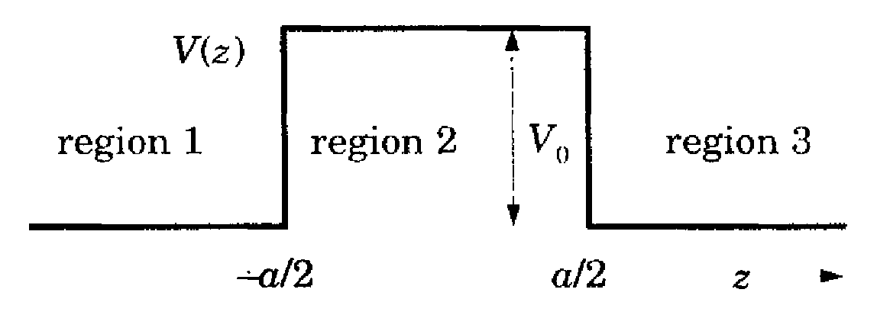
5.2. Các ma trận T
Hình 5.5. Rào thế với đối với
và V(z) = 0 ở nơi khác.
Phần giữa là một hàm của bề rộng rào nhưng
không phải vị trí tuyệt đối của nó. Sự định vị đi vào các hệ số pha ở bên này hoặc bên kia và sẽ thay đổi nếu rào ở giữa 0 và a chẳng hạn. Sau các phép nhân cuối cùng, các phần tử thấp hơn của là

Slide 14
5.2. Các ma trận T
Tiếp theo, ta sẽ rút ra các kết quả chung là 2 đầu vào còn lại được cho bởi
và định thức Khi đó, ta có thể rút ra biên độ truyền qua
Hệ số thông lượng hay hệ số truyền qua bằng
trong đó Hệ số phản xạ Nếu ta
thực hiện phép thay thông thường Khi đó,
và hệ số truyền qua trở thành
trong đó Đối với trường hợp đặc biệt khi năng

Slide 15
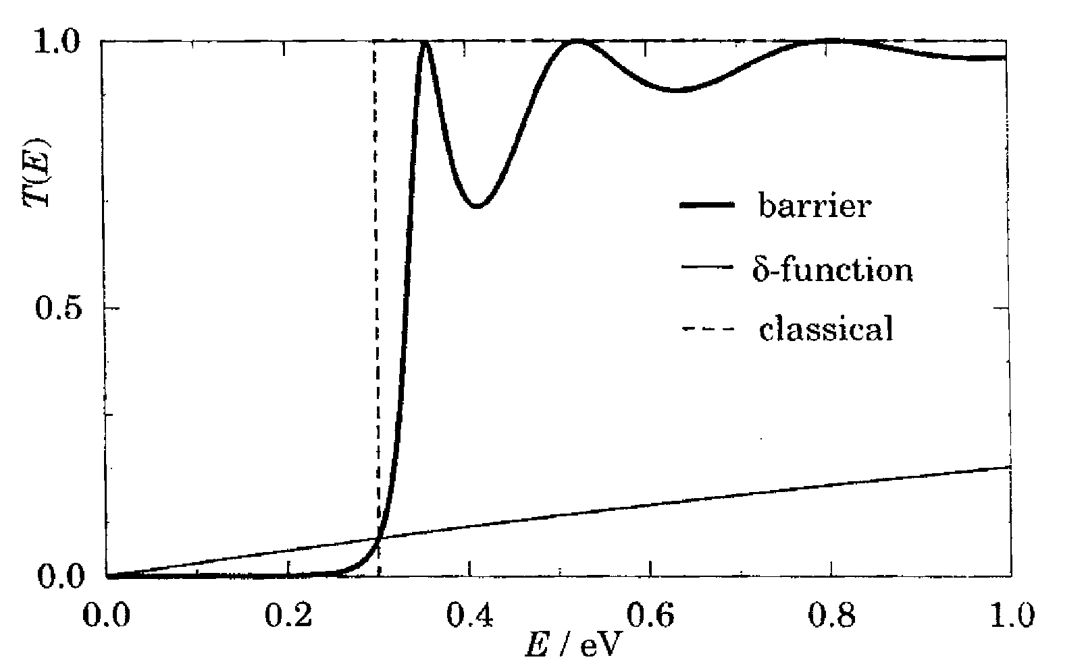
5.2. Các ma trận T
lượng làm khớp với đỉnh rào, nghĩa là hệ số truyền qua là
Hệ số truyền qua được vẽ đồ thị trên hình 5.6. Theo cơ học cổ điển, T = 0 đối với và T = 1 đối với Cơ học lượng tử cho phép điện tử
xuyên hầm qua rào đối với mặc dù xác suất truyền qua có thể là nhỏ. Nếu là lớn, có thể khai triển gần đúng (5.23) thành
Hình 5.6. Hệ số truyền qua T(E) như một
hàm của năng lượng E đối với một rào thế
vuông góc có độ cao eV và bề
dày a = 10 nm trong GaAs. Đường cong
mảnh là rào hàm có cùng cường độ
và đường cong đứt nét là kết quả
cổ điển đối với một rào có cùng độ cao.

Slide 16
5.2. Các ma trận T
Nó bị chi phối bởi số hạng hàm mũ và là một ước tính đơn giản đối với xác suất xuyên hầm qua bất kì rào nào.
Khi T = 1 chỉ khi và có một số chính xác các nửa bước sóng ở trong rào. Các cộng hưởng “qua rào”này là một hiện tượng chung quan sát thấy trong các hệ khác như các vi ba.
5.2.2. Rào hàm
Một sự đơn giản hoá lí thuyết có ích đối với rào hình chữ nhật là rào hàm
Độ cao của rào tiến tới vô cùng trong lúc chiều dài a của nó giảm tới không sao cho tích giữ không đổi. Nó đưa ra một phép đo độ bền của rào. Trong giới hạn này, trong lúc và ma trận T trở thành
trong đó tất cả các đầu vào phụ thuộc vào thông số đơn giản
Hệ số truyền qua thông lượng tăng đơn điệu mà không có cấu trúc nào được

Slide 17
5.2. Các ma trận T
quan sát thấy trong rào hữu hạn
Nó được vẽ đồ thị trên hình 5.6 đối với cùng một giá trị của S như rào dày. Các đường cong có vẻ khác nhau nhiều với thông số này nhưng trở nên gần nhau hơn đối với các rào mỏng hơn.
5.3. Các tính chất khác của các ma trận T
Các ma trận T là có ích nhưng quá phức tạp. Các hàm sóng là phức và do đó là các đầu vào trong T. Có vẻ như ta cần 4 đại lượng phức tương đương với 8 đại lượng thực để xác định T. Trong nghiên cứu cơ bản, ta tạo ra r và t chỉ từ sự làm khớp các hàm sóng đúng 2 đại lượng phức hay 4 đại lượng thực. Hơn nữa, sự bảo toàn dòng đòi hỏi R + T = 1 mà nó làm giảm sự tự do xuống còn 3 đại lượng thực. Các nguyên lí tổng quát chỉ ra rằng các phần tử của T có liên quan và rút gọn thành chỉ 3 đại lượng thực độc lập. Nó dựa vào sự bảo toàn dòng và bất biến đảo thời gian. Đó là một kết quả tổng quát và quan
trọng mà bây giờ ta sẽ rút ra .

Slide 18
5.3. Các tính chất khác của các ma trận T
Lấy một hàm sóng thỏa mãn phương trình Schrodinger phụ thuộc vào thời gian
Các biến số không gian không có liên quan và được che dấu để cho rõ ràng. Giả thiết rằng không phụ thuộc vào thời gian và là thực. Trước hết, ta đổi dấu của t ở khắp nơi trong (5.29). Ta có
Khi lấy liên hợp phức (5.30), ta thu được
Dạng của (5.31) giống với dạng của (5.29). Như vậy, nếu là nghiệm của phương trình Schrodinger thì cũng là nghiệm. Đó là phát biểu bất biến đảo thời gian. Đòi hỏi toán tử Hamilton là thực không phải là tầm thường và điều này không đúng khi có mặt từ trường Trong trường hợp này, cần phải đảo như dấu của thời gian.
Bất biến đảo thời gian có những hệ quả quan trọng đối với ma trận T. Để đơn giản ta giả thiết rằng các đoạn ngang bầng có cùng một mức ở bên này hoặc bên kia của vật cản và do đó, các số sóng là bằng nhau và mô tả các trạng thái lan truyền. Tất cả các hàm sóng được xây dựng từ các sóng phẳng như

Slide 19
5.3. Các tính chất khác của các ma trận T
Việc áp dụng toán tử đảo thời gian cho nó dẫn tới
Dấu của k và do đó, hướng chuyển động bị đảo lại như người ta có thể mong muốn về sự đảo lại hướng của thời gian. Sự thay đổi của hệ số cho liên hợp phức của nó có thể dự đoán được ít hơn. Sự phụ thuộc vào thời gian duy trì hàm và do đó, năng lượng của các trạng thái dừng không thay đổi và thông thường có thể được bỏ đi. Như vậy, nếu các sóng trong vùng 1 của hình 5.2 là
bất biến đảo thời gian đòi hỏi rằng
cũng cần phải là một nghiệm của phương trình Schrodinger.
Ma trận T được định nghĩa bởi (5.10) khi bỏ đi những chỉ số trên để thấy rõ hơn
Bất biến đảo thời gian đòi hỏi rằng nghiệm khác là

Slide 20
5.3. Các tính chất khác của các ma trận T
Hệ vật lí không thay đổi và do đó, T cũng không thay đổi. Việc sắp xếp lại thứ tự các phương trình này và lấy liên hợp phức của chúng cho
Việc so sánh (5.36) và (5.38) chứng tỏ rằng chúng chỉ phù hợp nếu
Như vậy, chỉ có 2 trong 4 phần tử ma trận là độc lập và T có thể được viết dưới dạng
Một hệ thức khác giữa 2 đầu vào còn lại được rút ra từ sự bảo toàn dòng mà theo đó, dòng phải như nhau ở 2 bên của vật cản. Ta sẽ giả thiết rằng 2 số sóng là bằng nhau và do đó, nó đòi hỏi
Việc nhân nó ở ngoài, dùng ma trận T để thay cho C và D và loại bỏ các phần tử được xác định bởi (5.40) dẫn tới điều kiện
Điều này làm giảm số các đại lưọng thực độc lập đòi hỏi để xác định ma trận

Slide 21
5.3. Các tính chất khác của các ma trận T
T tới 3 như mong muốn. Nó cũng chỉ ra rằng các biểu thức (5.14) đối với r và t có thể được đơn giản hoá trong các điều kiện này thành
Ta cũng có thể viết T theo r và t như sau
kèm điều kiện để bảo toàn dòng.
Việc có ma trận T là có ích để biểu diễn các sóng ở bên trái theo các sóng ở bên phải. Nếu được cho bởi định nghĩa thông thường (5.36)thì ma trận “đảo” là được cho bởi
Lưu ý rằng không phải là ma trận đảo thông thường của vì các ma trận T được định nghĩa với các sóng đi về phía trước trên đỉnh và nó được đảo lại đối với 2 ma trận. Để tránh một sự lộn xộn của các chỉ số trên, đặt
Việc so sánh (5.36) và (5.45) chỉ ra rằng ma trận đảo

Slide 22
5.3. Các tính chất khác của các ma trận T
liên hệ với ma trận T bởi
Như vậy, và các hệ số r và t quan sát thấy từ 2 bên được liên hệ với nhau bởi
Các biên độ truyền qua quan sát thấy từ 2 bên là như nhau. Các biên độ phản xạ chỉ khác nhau bởi một pha và do đó, hệ số phản xạ thông lượng R cũng như thế. Các kết quả này áp dụng cho bất kì rào nào dù thế có bất đối xứng thế nào miễn là các đoạn ngang bằng là như nhau.
Một rào đối xứng quanh gốc cần phải có r và t như nhau từ cả 2 bên (sự đối xứng bị mất đi bởi các hệ số pha nếu rào được đặt ở chỗ khác). Nó đưa ra một áp đặt khác lên T. Việc kết hợp (5.43) và (5.47) chỉ ra rằng cần phải là thuần ảo mà nó thực sự đúng đối với rào hình chữ nhật (xem (5.19)).
Ta đã chuẩn hoá các sóng phẳng theo cách thông thường sao cho chúng có các mật độ như nhau trước khi được nhân với các hệ số biên độ. Nó là đúng

Slide 23
5.3. Các tính chất khác của các ma trận T
nếu các đoạn ngang bằng có cùng độ cao ở bên này hoặc bên kia của vật cản. Nếu nó không đúng như trên hình 5.7, thuận tiện hơn là chuẩn hoá các trạng thái lan truyền sao cho chúng mang dòng như nhau. Ta cần phải loại bỏ hệ số
trong dòng và các hàm sóng thích hợp ở bên trái và bên phải là
Hệ số truyền qua thông lượng bây giờ được cho bởi mà không có các hệ số Tất cả các kết quả trước đối với các đoạn ngang bằng nhau bây giờ có thể áp dụng cho trường hợp trong đó các mức ở bên này hoặc bên kia là khác nhau mặc dù các hệ số trước trong (5.48) cần phải được bao hàm khi tính ma trận T.
Lý thuyết chung về các ma trận T được áp dụng cho bất kì rào nào. Mặc dù ta chỉ nghiên cứu các vật cản được xây dựng từ các bậc, một rào thay đổi trơn
Hình 5.7. Một rào với các đoạn ngang bằng ở bên này
hoặc bên kia tại các năng lượng khác nhau mà nó cho
các số sóng khác nhau đối với các điện tử.

Slide 24
5.3. Các tính chất khác của các ma trận T
có thể được xử lí bằng cách làm gần đúng dạng của nó như là một loạt các bậc. Ma trận T tổng cộng đơn giản được cho bởi việc nhân chúng với tất cả các bậc. Tuy nhiên, cần có một dấu hiệu báo trước. Mặc dù các hệ phức tạp tùy ý về nguyên tắc có thể được nghiên cứu bằng cách nhân các ma trận T với nhau, nó không ổn định về số. Bài toán này giống với bài toán khi lấy tích phân phương trình Schrodinger qua một rào xuyên hầm trong đó có các nghiệm tăng và giảm theo hàm mũ. Mặc dù người ta mong muốn nghiệm giảm, các sai số tính số không thể tránh được dẫn tới sự xuất hiện hàm mũ tăng mà nó nhanh chóng chi phối hàm sóng. Các phương pháp chính xác hơn là sẵn có nhưng thiếu tính đơn giản giải tích của các ma trận T.
5.4. Dòng và độ dẫn
Lý thuyết mô tả trong các phần trước cho phép ta tính hệ số truyền qua T(E) như một hàm của năng lượng E. Tiếp theo là biến nó thành một đại lượng đo được dễ dàng hơn là hệ thức dòng – thế hiệu I(V). Một rào đơn giản được bao quanh bởi một biển Fermi của các điện tử như chỉ ra trên hình 5.8. Một thế hiệu dịch dương V tác dụng vào bên phải và làm giảm các năng lượng ở đó một lượng là – eV. Phân bố của các điện tử được cho bởi một hàm Fermi ở cân bằng nhưng nó không còn đúng nữa đối với một thế hiệu dịch. Bây giờ mỗi một bên có “mức Fermi” riêng của nó: bên phải có mức Fermi và

Slide 25
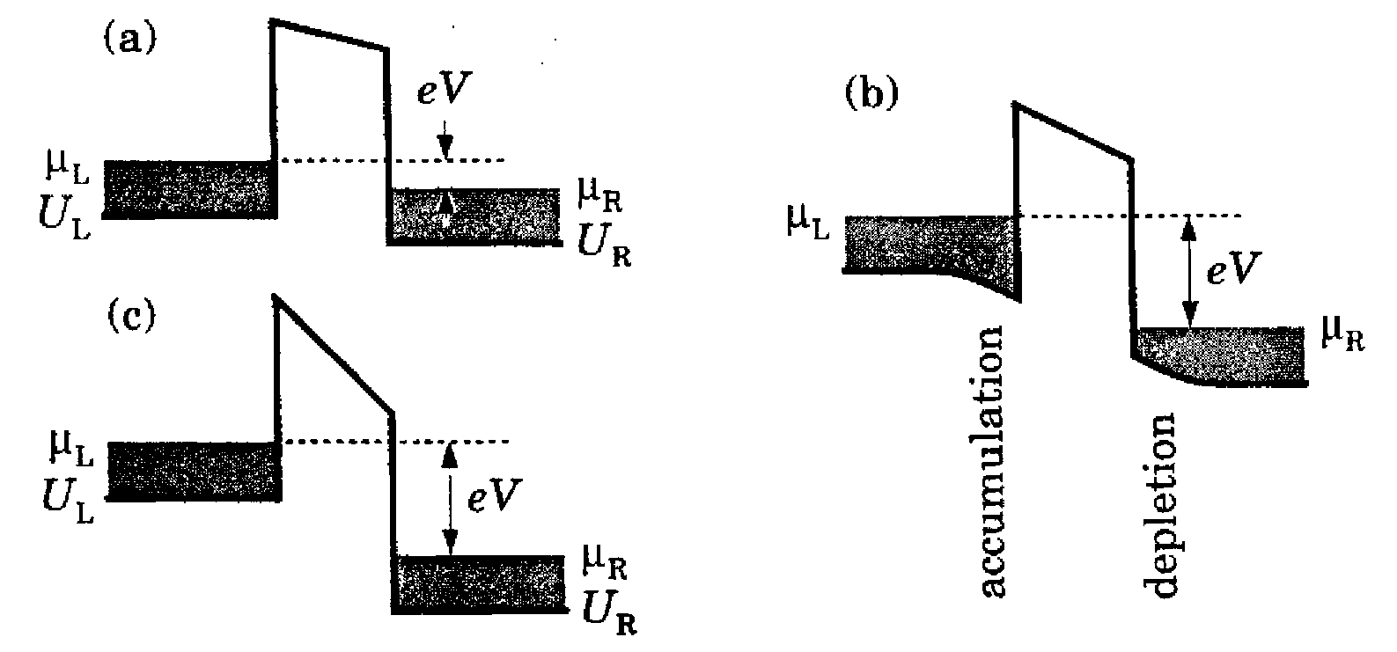
5.4. Dòng và độ dẫn
bên trái có mức Fermi Chúng khác nhau bởi thế hiệu hiệu dịch áp vào:
Các mức Fermi chính xác chỉ tồn tại ở cân bằng nhưng một mức chuẩn Fermi có thể được định nghĩa nếu hệ không bị nhiễu loạn quá mạnh (phần 1.8.3).
Một qui trình đơn giản và có hiệu quả giả thiết rằng phân bố của các điện tử tới trên mỗi một bên được cho bởi phân bố Fermi với giá trị thích hợp. Mặc dù nó đưa việc tính toán dòng thành gần như một bài tập tầm thường, nó đưa ra những đòi hỏi mạnh lên các vùng gọi là lead. Ví dụ như các điện tử
Hình 5.8. Một rào được bao quanh bởi một
biển Fermi của các điện tử với thế hiệu dịch
dương ở bên phải. Một trường hợp lí tưởng
với một thế hiệu dịch nhỏ được chỉ ra trong
(a) với các vùng phẳng ngang ở ngoài rào.
Giản đồ thực tế hơn (b) chỉ ra các vùng uốn
cong do một lớp tích tụ ở bên trái và một lớp
nghèo ở bên phải. Trường hợp (c) chỉ ra một
thế hiệu dịch lớn đến mức các điện tử ở bên phải không có đóng góp vào dòng.

Slide 26
5.4. Dòng và độ dẫn
cần phải không bị phản xạ sau khi đi qua rào hoặc phân bố tới bị nhiễu. Ta sẽ áp dụng điều này trước hết cho trường hợp đơn giản nhất của một hệ 1 chiều thuần tuý trước khi bao hàm việc lấy tích phân qua các bậc tự do ngang cần cho trường hợp nhiều chiều hơn. Các “lead” được định nghĩa như là các vùng ở bên trái và bên phải mà ở đó các thế tiến tới các đoạn bằng của chúng và thuật ngữ “rào” sẽ được dùng để bao gồm bất cứ cái gì ở giữa. Nó có thể bao hàm các vùng nghèo và vùng tích tụ cũng như chính một rào thực sự (hình 5.8(b)). Thế là không đổi ở khắp các lead và do đó, các hàm sóng của chúng là các sóng phẳng. Điều này thuận tiện cho việc tính dòng.
5.4.1. Dòng 1 chiều
Phương pháp là trước tiên tính dòng nhờ vào các điện tử đi tới rào từ bên trái và sau đó thêm vào dòng nhờ vào các điện tử đi tới rào từ bên phải. Các biểu thức đối với chúng là tương tự trừ các mức Fermi.
Dòng nhờ vào các điện tử từ bên trái được cho bởi

Slide 27
5.4. Dòng và độ dẫn
Tích phân này sẽ được thực hiện trong lead bên trái và ý nghĩa của từng số hạng như sau.
(i) Hệ số e chuyển đổi dòng số thàng dòng điện (dấu của điện tích điện tử là – e triệt tiêu do dòng qui ước chạy từ phải sang trái đáp lại một thế hiệu dịch dương ở bên phải).
(ii) Tích phân bị giới hạn tới các giá trị dương của k vì ta chỉ bao hàm các điện tử đi tới rào từ bên trái. Thương số là thương số thông thường để tính các trạng thái k (phần 1.7) và hệ số 2 ở phía trước tính đến 2 spin.
(iii) Hàm Fermi cho xác suất sao cho mỗi một trạng thái bị lấp đầy chịu sự chi phối bởi mức Fermi của lead bên trái.
(iv) Hệ số vận tốc chuyển mật độ điện tích thành mật độ dòng như trong biểu thức thông thường J = nqv.
(v) Cuối cùng là hệ số truyền qua (thông lượng) T(k) cho xác suất sao cho một điện tử tới đi qua rào và đóng góp vào dòng. Nếu nó bị phản xạ, nó thoát khỏi hệ về bên trái và không có đóng góp.
Thông thường để thuận tiện hơn, ta tiến hành tích phân theo năng lượng thay

Slide 28
5.4. Dòng và độ dẫn
vì theo số sóng. Điều này có thể được thực hiện bầng cách thay đổi biến số tích phân và dùng
Lồng nó vào (5.49) và kí hiệu pay vùng trong từng lead là và Từ đó,
Vận tốc bị loại bỏ trong biểu thức này. Đó là một đặc tính quan trọng mà nó làm cơ sở cho độ dẫn lượng tử hoá (phần 5.7.1). Mặc dù các trạng thái tại năng lượng cao hơn có vận tốc lớn hơn và do đó có thể hi vọng mang dòng lớn hơn, điều này chính xác bị loại bỏ bởi sự suy giảm mật độ trạng thái của chúng.
Biểu thức của dòng nhờ vào các điện tử đi tới từ bên phải gần như giống với biểu thức của dòng nhờ vào các điện tử đi tới từ bên trái. Những sự khác nhau là dấu khi các điện tử đi theo hưóng ngược lại, mức Fermi và giới hạn thấp hơn của tích phân theo năng lượng. Như vậy,

Slide 29
5.4. Dòng và độ dẫn
Hệ số truyền qua là giống nhau ở cả 2 bên rào như ta đã thấy từ trước (xem (5.47)) và do đó, cùng một hàm T(E) xuất hiện trong và Rõ ràng là các điện tử trong khoảng từ tới không thể cho đóng góp vào dòng do không có các trạng thái lan truyền với các năng lượng này ở bên trái. Như vậy, giới hạn thấp hơn trong cả 2 tích phân có thể được lấy là (hoặc giá trị cao hơn trong 2 U nói chung). Dòng tổng cộng
Dòng không tỉ lệ đơn giản với thế hiệu dịch. Điển hình nó là một hàm phức tạp và không áp dụng được định luật Ohm. Một kiểm tra rõ ràng là I = 0 khi U = 0 và
Kết quả chung theo Tsu và Esaki có thể được đơn giản hoá trong một số trường hợp sau:
(i) Khi thế hiệu dịch là lớn (hình 5.8(c)), tất cả các trạng thái tới ở bên phải

Slide 30
5.4. Dòng và độ dẫn
có thể ở dưới đoạn bằng ở bên trái và do đó không có đóng góp vào dòng. Trong trường hợp này, hàm lấp đầy có thể được bỏ đi trong (5.53) và các điện tử ở bên phải không có vai trò gì.
(ii) Ở nhiệt độ thấp, các điện tử bị suy biến mạnh và các hàm lấp đầy Fermi có thể được làm gần đúng bởi các hàm bậc. Chỉ có các điện tử với các năng lượng giữa và mới có đóng góp vào dòng mà nó đơn giản hoá thành
Giới hạn thấp hơn sẽ được thay bằng tại thế hiệu dịch lớn để
và các điện tử ở bên phải không còn đóng góp nào nữa.
(iii) Nếu thế hiệu dịch là rất nhỏ, sự khác nhau của các hàm Fermi có thể được khai triển tới bậc thấp nhất trong chuỗi Taylor. Đặt
trong đó là mức Fermi ở cân bằng. Khi đó,

Slide 31
5.4. Dòng và độ dẫn
Dạng cuối được rút ra do chỉ là một hàm của Khi đó,
Dòng trực tiếp tỉ lệ với thế hiệu tác dụng trong giới hạn này và do đó, định luật Ohm được thỏa mãn. Độ dẫn được cho bởi
Tích phân tự nó là không có thứ nguyên và hệ số trước cho thứ nguyên của độ dẫn. Thương số thường được mô tả như là đơn vị lượng tử của độ dẫn với độ lớn là Trở kháng tương ứng là
(iv) Ở nhiệt độ rất thấp, hàm Fermi sắc nét hơn nhiều so với bất kì đặc tính nào khác của T(E) và ta có thể thay trong độ dẫn. Khi đó,
Nó chỉ phụ thuộc vào hệ số truyền qua không phải một cách trực tiếp lên bất kì thông số nào khác của hệ ví dụ như năng lượng Fermi.

Slide 32
5.4. Dòng và độ dẫn
Thừa số nhấn mạnh rằng sự dẫn xảy ra gần mức Fermi trong một hệ suy biến khi đạo hàm đạt cực đại gần mức Fermi với một bề rộng bằng một vài lần (phần 1.8). (5.58) chứng tỏ rằng độ dẫn là một phép đo lí tưởng của hệ số truyền qua tại nhiệt độ không. Nói chung, ta cần lấy tích phân (5.57) trong đó mở rộng với nhiệt độ và che mờ các đặc tính sắc nét của T(E).
(5.58) chỉ ra rằng một dây lí tưởng không chứa các vật cản có T = 1 và do đó, độ dẫn không phụ thuộc vào chiều dài của nó. Đó là một kết quả kì lạ vì một số lí do. Độ dẫn không giảm một cách nghịch đảo với chiều dài như khi nó là độ dẫn cổ điển và người ta có thể hỏi tại sao một dây lí tưởng lại không có bất kì trở kháng nào, nghĩa là không có giống như trong một siêu dẫn? Câu hỏi này đã gây ra tranh cãi kéo dài và được đề cập đến trong phần 5.7.
5.4.2. Dòng 2 và 3 chiều
Xét trường hợp 3 chiều và kết quả trong trường hợp 2 chiều là tương tự. Như trong phần 4.5 giả thiết rằng thế chỉ là một hàm của z và do đó, hệ là bất biến tịnh tiến trong mặt phẳng xy. Khi đó, hàm sóng có thể được phân

Slide 33
5.4. Dòng và độ dẫn
tích thành thừa số và năng lượng được viết thành một tổng. Dùng để kí hiệu trạng thái đo trong lead bên trái mà thế năng của nó là Các vectơ được viết theo qui ước là và Khi đó,
Hệ số truyền qua chỉ là hàm của
Theo cùng một cách như trước, mật độ dòng (dòng ứng với một đơn vị diện tích tiết diện) nhờ vào các điện tử đi tới từ bên trái có thể được viết thành
Dòng chạy dọc theo z và do đó, ta chỉ cần thành phần theo z của vận tốc, nghĩa là Hàm lấp đầy phụ thuộc vào năng lượng toàn phần mà nó có
thể được tách thành tổng của thành phần ngang và thành phần z. Như vậy,
dòng có thể được viết lại thành

Slide 34
5.4. Dòng và độ dẫn
Biểu thức trong móc vuông với hệ số 2 tính đến spin xác định mật độ điện tử trong 2DEG trong mặt phẳng xy với đáy vùng nâng lên tới
Nó giống như biểu thức của mật độ điện tử trong một vùng con. Khi viết mật độ này thành ta có thể dùng (1.114) để tìm được
Dòng bây giờ có thể được viết thành
Bây giờ lại đưa vào mà nó là “thành phần dọc” của năng lượng toàn phần. Nó được minh họa trên hình 5.9 trong đó chỉ ra một lát mỏng có năng lượng dọc không đổi qua một quả cầu Fermi lấp đầy. Khi đó,

Slide 35
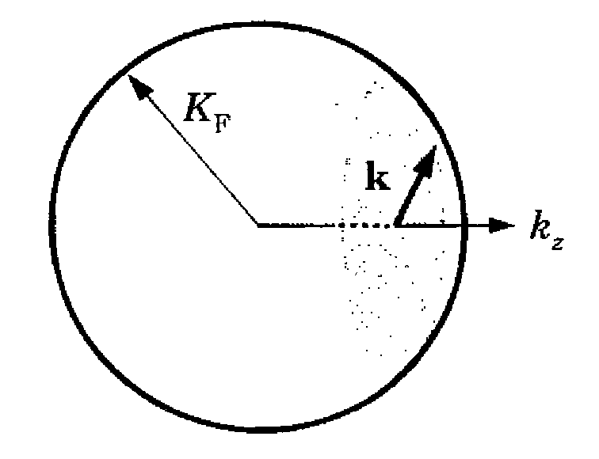
5.4. Dòng và độ dẫn
Hình 5.9. Sự phân tách của vectơ sóng và năng lượng thành thành
phần dọc và thành phần ngang để tính dòng xuyên hầm theo
3 chiều. Kết quả 2 chiều là tương tự nhưng với Cấu trúc là rất gần
với kết quả Tsu - Esaki 1 chiều.
Việc thêm vào cho mật độ dòng tổng cộng
Nó lại có thể được đơn giản hoá trong một số giới hạn. Đóng góp từ bên phải có thể được bỏ qua nếu thế hiệu dịch là lớn và hàm Fermi có thể được thay bằng một bậc ở nhiệt độ thấp. Khi đó, và
dòng trở thành
Tích phân là theo toàn bộ khoảng năng lượng tới từ bên trái như mong muốn
Hệ số thiên về các năng lượng thấp hơn mà nó gây ra một chút ngạc

Slide 36
5.4. Dòng và độ dẫn
nhiên. Lí do là một lát mỏng qua quả cầu Fermi bẫy tổng cộng nhiều điện tử hơn đối với các năng lượng dọc thấp như chỉ ra trên hình 5.9. Hệ số này là quan trọng để giải thích dạng của J(V) trong sự xuyên hầm cộng hưởng.
Trong giới hạn ngược lại của thế hiệu dịch thấp, độ dẫn ứng với một đơn vị diện tích là
trong đó dạng thứ hai đúng ở nhiệt độ thấp. Bây giờ có một tích phân theo năng lượng thậm chí đối với độ dẫn. Mặc dù tất cả các điện tử hoạt động có năng lượng toàn phần của chúng trên bề mặt Fermi, năng lượng dọc của chúng có thể nomad trong khoảng từ U tới Thực tế là dòng sẽ bị chi phối bởi các điện tử với năng lượng dọc cao nhất trong trường hợp của một rào đơn giản do xác suất truyền qua tăng theo hàm mũ với năng lượng (xem (5.25)). Theo một quan điểm khác, các điện tử tại mức Fermi đi tới rào từ tất cảc góc nhưng các điện tử ở gần sự tới vuông góc có xác suất truyền qua cao hơn và chùm đi ra được chuẩn trực.
5.5. Sự xuyên hầm cộng hưởng
Trong phần 3.4.3 ta đã thấy một trạng thái cộng hưởng được tạo ra như thế
nào trong một hố giữa 2 rào. Ví dụ thế trên hình 5.10(a) là một hố vuông góc

Slide 37
5.5. Sự xuyên hầm cộng hưởng
Hình 5.10. (a) Một hố thế vuông góc
hữu hạn với một trạng thái liên kết thực
sự.(b) Cùng một hố nhưng với các rào có
bề dày hữu hạn trong đó trạng thái liên
kết trở thành cộng hưởng hay chuẩn liên kết.
hữu hạn mà các trạng thái liên kết của nó đã được nghiên cứu chi tiết trong phần 4.2. Thế trên hình 5.10(b) giống như thế ở trên ngoại trừ một điều là các rào bẫy điện tử trong hố có bề dày hữu hạn. Không có các trạng thái liên kết thực sự nữa vì một điện tử có thể đi xuyên hầm qua một trong các rào và thoát khỏi hố. Tuy nhiên, điện tử có thể duy trì ở trong hố trong một thời gian lâu nếu các rào đủ dày và cái còn lại của trạng thái liên kết tồn tại như một trạng thái cộng hưởng hay trạng thái chuẩn liên kết. Năng lượng của trạng thái này không thể xác định được một cách chính xác nhưng được mở rộng thành một khoảng là trong đó là thời gian sống của một điện tử trong hố trước khi nó xuyên hầm thoát khỏi hố.
Các trạng thái cộng hưởng có một dấu hiệu rõ ràng trong hệ số truyền qua được mô tả trong phần 3.4.3. Nói chung, xác suất truyền qua T của 2 rào gần

Slide 38
5.5. Sự xuyên hầm cộng hưởng
đúng là tích của các giá trị của 2 rào riêng biệt. Tuy nhiên, gần cộng hưởng T tăng mạnh ở trên tích và tiến tới giá trị cực đại của nó là 1 nếu cấu trúc là đối xứng: có sự truyền qua lí tưởng qua rào kép nhưng không có sự truyền qua các rào riêng biệt. Đó là sự xuyên hầm cộng hưởng. Nó là một hiệu ứng quan sát thấy rộng rãi. Nó cũng được quan sát thấy trong các vi ba và ánh sáng trong đó nó đã được sử dụng trong mẫu Fabry – Pérot. Trước hết, ta sẽ xác định dạng của hệ số truyền qua đối với một hệ 1 chiều và sau đó dùng các kết quả ở phần trước để rút ra đặc trưng I(V) của một điôt xuyên hầm cộng hưởng.
5.5.1. Hệ số truyền qua trong trường hợp 1 chiều
Kết quả chung không phụ thuộc vào các chi tiết của các rào xác định hố trung tâm và do đó, ta không chỉ rõ chúng. Cho rào bên phải có các biên độ truyền qua và phản xạ là và (cả hai đều phụ thuộc vào k) khi xoay quanh gốc và do đó, ma trận T của nó có dạng

Slide 39
5.5. Sự xuyên hầm cộng hưởng
Kết quả là rõ ràng hơn nếu các phương trình được viết thể hiện sự đối xứng từ điểm quan sát của một điện tử bị bẫy giữa 2 rào. Một điện tử như thế đi theo hướng thông thường nếu nó thoát ra về bên phải nhưng nó đi theo hướng ngược lại nếu nó thoát ra về bên trái. Do đó, tốt hơn là ta dùng các biên độ truyền qua và phản xạ đi ra phía ngoài đối với rào bên trái. Các biên độ này là các biên độ được quan sát thấy bởi một điện tử va chạm với rào từ bên phải. Ma trận T thông thường áp dụng cho một điện tử đi ra từ bên trái và (5.46) chỉ ra rằng nó được cho theo các biên độ đi bên trái bởi
Bây giờ ta có thể tập hợp ma trận đối với cấu trúc xuyên hầm cộng hưởng theo cùng một cách mà ta đã nghiên cứu rào vuông góc trong phần 5.2.1. Dịch rào trái tới – a/2 và rào phải tới a/2 khi dùng (5.16) mà nó cho

Slide 40
5.5. Sự xuyên hầm cộng hưởng
Biên độ truyền qua được rút ra từ đầu vào bên phải đáy
Dáng điệu của t là rõ ràng hơn nếu các biên độ phản xạ phức được viết ở dạng cực ví dụ như Hệ số truyền qua thông lượng trở thành
Ta muốn nghiên cứu nó như một hàm của năng lượng nhưng từng số hạng thay đổi. Thông thường sự thay đổi nhanh nhất ở gần cộng hưởng là do sự thay đổi pha 2ka của sóng giữa các rào và ta có thể giả thiết rằng các số hạng

Slide 41
5.5. Sự xuyên hầm cộng hưởng
khác thay đổi chậm đối với nó. Khi đó, T có các cực đại khi hàm sin ở mẫu số triệt tiêu. Nó đòi hỏi và đây là điều kiện đối với các trạng thái cộng hưởng. Tại các điểm này,
Dạng thứ hai được rú ra bởi giả thiết rằng các hệ số truyền qua riêng biệt
và là nhỏ (nó là trường hợp thông thường) và bằng cách khai triển
và nhờ định lí nhị thức.
Điều kiện cộng hưởng này là đòi hỏi đối với sự giao thoa tăng bên trong hố. Xét một điện tử đi tới đi lui giữa các rào. Nó nhận được một pha là ka theo từng hướng với các pha bổ sung là và
khi nó phản xạ từ các rào. Chính xác cùng điều kiện áp dụng cho các trạng thái liên kết thực sự bên trong một hố nếu bài toán được phát biểu theo các ma trận T.
Nếu các rào có các hệ số truyền qua như nhau, (5.74) chỉ ra một kết quả đáng
chú ý là sự truyền qua tại cực đại là lí tưởng, nghĩa là Nếu chúng là

Slide 42
5.5. Sự xuyên hầm cộng hưởng
rất khác nhau, dạng gần đúng cho trong đó và là cái nhỏ hơn và cái lớn hơn của và Như vậy, sự truyền qua bị giới hạn bởi rào dày đặc hơn mà nó được xem là hợp lí.
Khi giả thiết rằng các hệ số truyền qua riêng biệt là nhỏ, ta có thể viết hệ số truyền qua tổng cộng thành
Số hạng với thường chi phối do hệ số đứng trước lớn của nó. Đặt
như một giá trị điển hình mà nó cho Như vậy, hệ số truyền qua tổng cộng điển hình là tích của các hệ số truyền qua đối với 2 rào như mong muốn.
Các độ lệch mạnh ra khỏi nó xảy ra khi sin triệt tiêu. Đặt và
khai triển hàm sin tới bậc nhất. Khi đó,

Slide 43
5.5. Sự xuyên hầm cộng hưởng
với Cực đại cộng hưởng có hình dạng Lorentz. Nó giảm tới một nửa giá trị cực đại của nó tại Điều này chỉ ra rằng là bề rộng đầy đủ tại một nửa cực đại (FWHM). Nó có thể được chuyển sang bề rộng theo năng lượng
trong đó v là vận tốc điện tử giữa các rào và giả thiết rằng sự thay đổi của
bị chi phối bởi 2ka. Khi đó, hệ số truyền qua như một hàm của năng lượng là
trong đó sự cộng hưởng xoay quanh Hình dạng Lorentz này với một FWHM của là điển hình của các hiện tượng cộng hưởng. Nó được gọi là công thức Brett – Wigner trong vật lí hạt nhân và cũng giống với mẫu Fabry – Pérot trong quang học. Hình dạng thay đổi nếu các hệ số truyền qua thông lượng không thể được lấy là hằng số qua bề rộng của sự cộng hưởng. Điều này có thể xảy ra chẳng hạn như trong một trạng thái cộng hưởng gần đỉnh của các rào trong đó T thay đổi nhanh chóng.

Slide 44
5.5. Sự xuyên hầm cộng hưởng
Bề rộng cũng có thể được rút ra từ các nghiên cứu cơ bản. Vận tốc của một điện tử trong “sự cộng hưởng” là v và khoảng cách của đường đi vòng tròn là 2a và do đó, nó lại va chạm với rào trái v/ 2a lần trong 1 giây. Xác suất thoát ra là ứng với mỗi một lần và do đó, tốc độ thoát ra trung bình qua rào trái là Việc bao hàm rào phải cho tốc độ tổng cộng mà nó có thể được chuyển đổi thành một sự bất định năng lượng bằng cách nhân với Kết quả là như tìm được trong phân tích ở trên. Một cách lựa chọn khác là thời gian sống Các định nghĩa thay đổi: thường được định nghĩa như là bề rộng một nửa thay cho bề rộng đầy đủ.
Thảo luận ở đây tập trung vào hệ số truyền qua thông lượng nhưng biên độ truyền qua là phức và pha của nó cũng chỉ ra một dấu hiệu cộng hưởng. Có một sự thay đổi nhanh chóng qua khi năng lượng đi qua cộng hưởng chồng lên một nền thay đổi chậm nhờ vào các rào. Cùng một sự thay đổi pha được quan sát thấy trong các hệ cộng hưởng cổ điển từ các khối lượng trên các lò xo tới các mạch RLC và là một đặc trưng chung khác của dáng điệu cộng hưởng. Sự thay đổi pha của t(E) có thể là có ích trong việc tìm kiếm các cộng hưởng vì cực đại trong T(E) thường là hẹp đến mức nó dễ dàng biến mất.

Slide 45
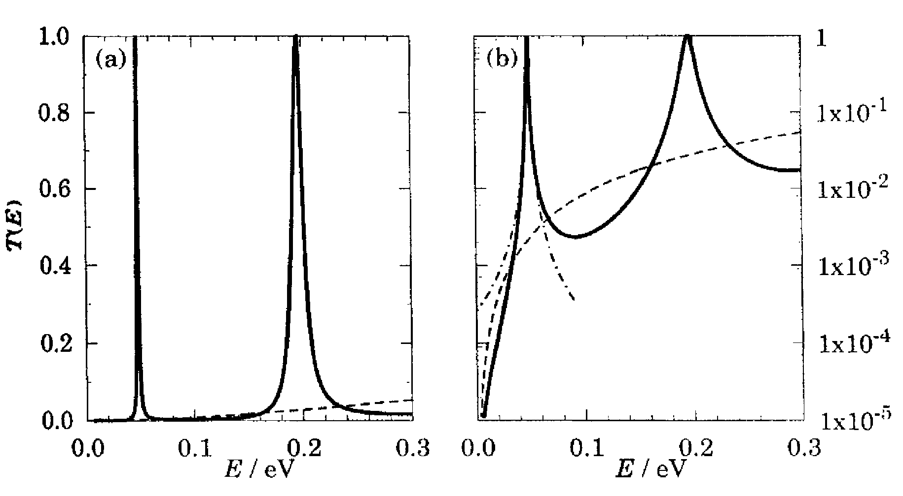
5.5. Sự xuyên hầm cộng hưởng
Một ví dụ của hệ số truyền qua của một cấu trúc rào kép được chỉ ra trên hình 5.11. Các rào được chọn ở dạng hàm do các hệ số truyền qua của chúng là đơn điệu (xem (5.26)) và do đó, bất kì cấu trúc nào của T(E) đều có thể được qui cho sự giao thoa giữa 2 rào. Khoảng cách giữa 2 rào là 10 nm và mỗi một rào có độ bền là 0,3 eV x 5 nm. Đồ thị của T(E) chỉ ra 2 cực đại rõ rệt trong vùng năng lượng này và mỗi một cực đại tăng tới 1. Nó lớn hơn nhiều so với tích của 2 hệ số truyền qua của rào được vẽ như đường đứt nét.
Hình 5.11. Hệ số truyền qua của một
cấu trúc xuyên hầm cộng hưởng trên
(a) thang tuyến tính và (b) thang lôga.
Các rào là các hàm có độ bền là
0,3 eV x 5nm được tách ra khoảng
10 nm. Đường liền nét là T(E) đối
với toàn bộ cấu trúc . Đường đứt nét
chỉ ra bình phương của T(E) đối với
một rào đơn giản và sẽ áp dụng cho
một rào kép nếu không có cộng hưởng và đường mắt xích là phép gần đúng Lorentz đối với cộng hưởng thấp nhất

Slide 46
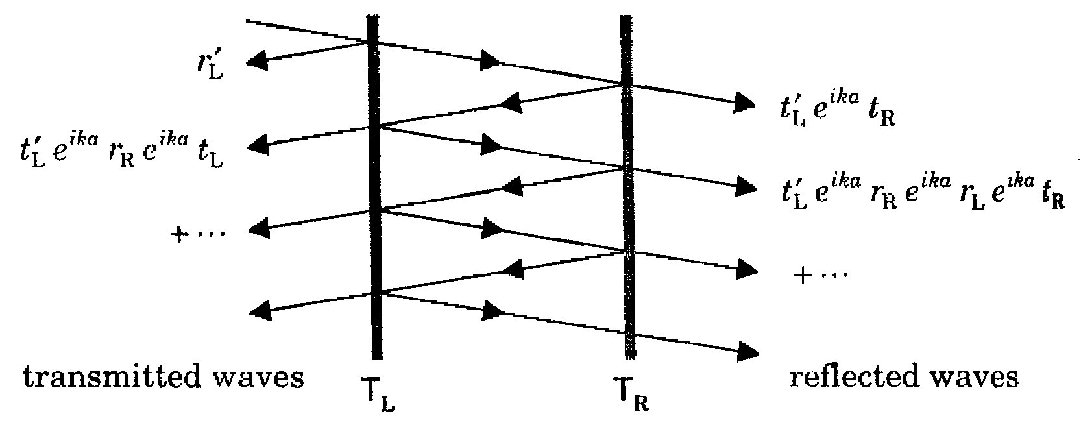
5.5. Sự xuyên hầm cộng hưởng
Cực đại tại năng lượng cao hơn được mở rộng hơn vì các rào là trong hơn và điều đó làm tăng (xem (5.77)). Phép gần đúng Lorentz (5.78) được chỉ ra như đường cong mắt xích khi dùng bề rộng meV tính từ (5.77) và rõ ràng là sự làm khớp là tốt ở gần cực đại.
5.5.2. Các sóng riêng phần
Một cách cung cấp nhiều thông tin bổ ích khác để rủt ra hệ số truyền qua thường dùng trong quang học là lấy tổng của “các sóng riêng phần” như chỉ ra trên hình 5.12. Sóng tới bị phản xạ một phần tại rào đầu tiên và sau đó nảy qua lại giữa các rào, mất một phần biên độ của nó do sự truyền qua một rào tại mỗi lần nảy lên. Dùng và để kí hiệu các biên độ quan sát thấy từ bên trái của rào bên trái. Việc lấy tổng của các đóng góp vào chùm truyền qua cho
Hình 5.12. Các sóng riêng phần có đóng
góp vào sự truyền qua một cấu trúc rào kép.

Slide 47
5.5. Sự xuyên hầm cộng hưởng
.
Việc lấy tổng cấp số nhân và sử dụng cho
Nó giống với kết quả trước là (5.72) ngoại trừ một hệ số pha không quan trọng sinh ra từ định nghĩa chính xác của biên độ truyền qua. Có thể mở rộng bức tranh này để bao hàm ảnh hưởng của tán xạ mà nó phá hủy sự kết hợp của trạng thái cộng hưởng.
Phép phân tích khi dùng các sóng reins phần giải quyết một nghịch lí xuất phát từ bức tranh vật lí của tán xạ cộng hưởng. Ta tưởng tượng rằng một điện tử đi vào trạng thái cộng hưởng và duy trì ở đó trong một thời gian dài khi nảy qua lại nhiều lần giữa 2 rào. Xác suất xuyên hầm qua các rào được cho bởi và Do đó, người ta có thể phỏng đoán rằng các dòng xuyên qua và phản xạ tỉ lệ với các số này. Lý luận này dự đoán sự truyền qua tổng cộng chỉ bằng 1/ 2 đối với một cấu trúc đối xứng thay cho 1. Vấn đề là nó bỏ qua sóng phản xạ trực tiếp có biên độ gây ra bởi các điện tử không bao giờ

Slide 48
5.5. Sự xuyên hầm cộng hưởng
tham gia cộng hưởng (hình 5.12). Sự truyền qua lí tưởng xảy ra khi sóng này chính xác bị loại bỏ bởi các đóng góp từ các điện tử đi vào hố nhưng trở lại về phía sau sau nhiều lần phản xạ.
Các cộng hưởng là đặc tính của các hệ 1 chiều. Bất kì 2 tâm tán xạ nào đều có thể được mô tả bởi các ma trận T theo cùng một cách như 2 rào có cấu trúc xuyên hầm cộng hưởng đã tính toán ở phần trước. Các cộng hưởng luôn luôn có thể được xây dựng giữa chúng và sẽ có các năng lượng mà tại đó các hệ số truyền qua và phản xạ tổng cộng là rất khác nhau từ tích đơn giản của 2 rào. Như vậy, không bao giờ có thể nghiên cứu các sự kiện tán xạ trong trường hợp 1 chiều như thể chúng độc lập với nhau. Bài toán này kém nghiêm ngặt hơn trong các trường hợp 2 chiều và 3 chiều. Để thay thế, một hiệu ứng gọi là tán xạ cộng hưởng có thể được quan sát thấy mà nó cho một cực đại trong tốc độ tán xạ khi năng lượng của một điện tử tới làm khớp với năng lượng của một trạng thái chuẩn liên kết trong thế.
5.5.3. Dòng qua một điôt xuyên hầm cộng hưởng
Mặc dù luôn luôn có một dòng phông nhờ vào các điện tử xuyên hầm tại các

Slide 49
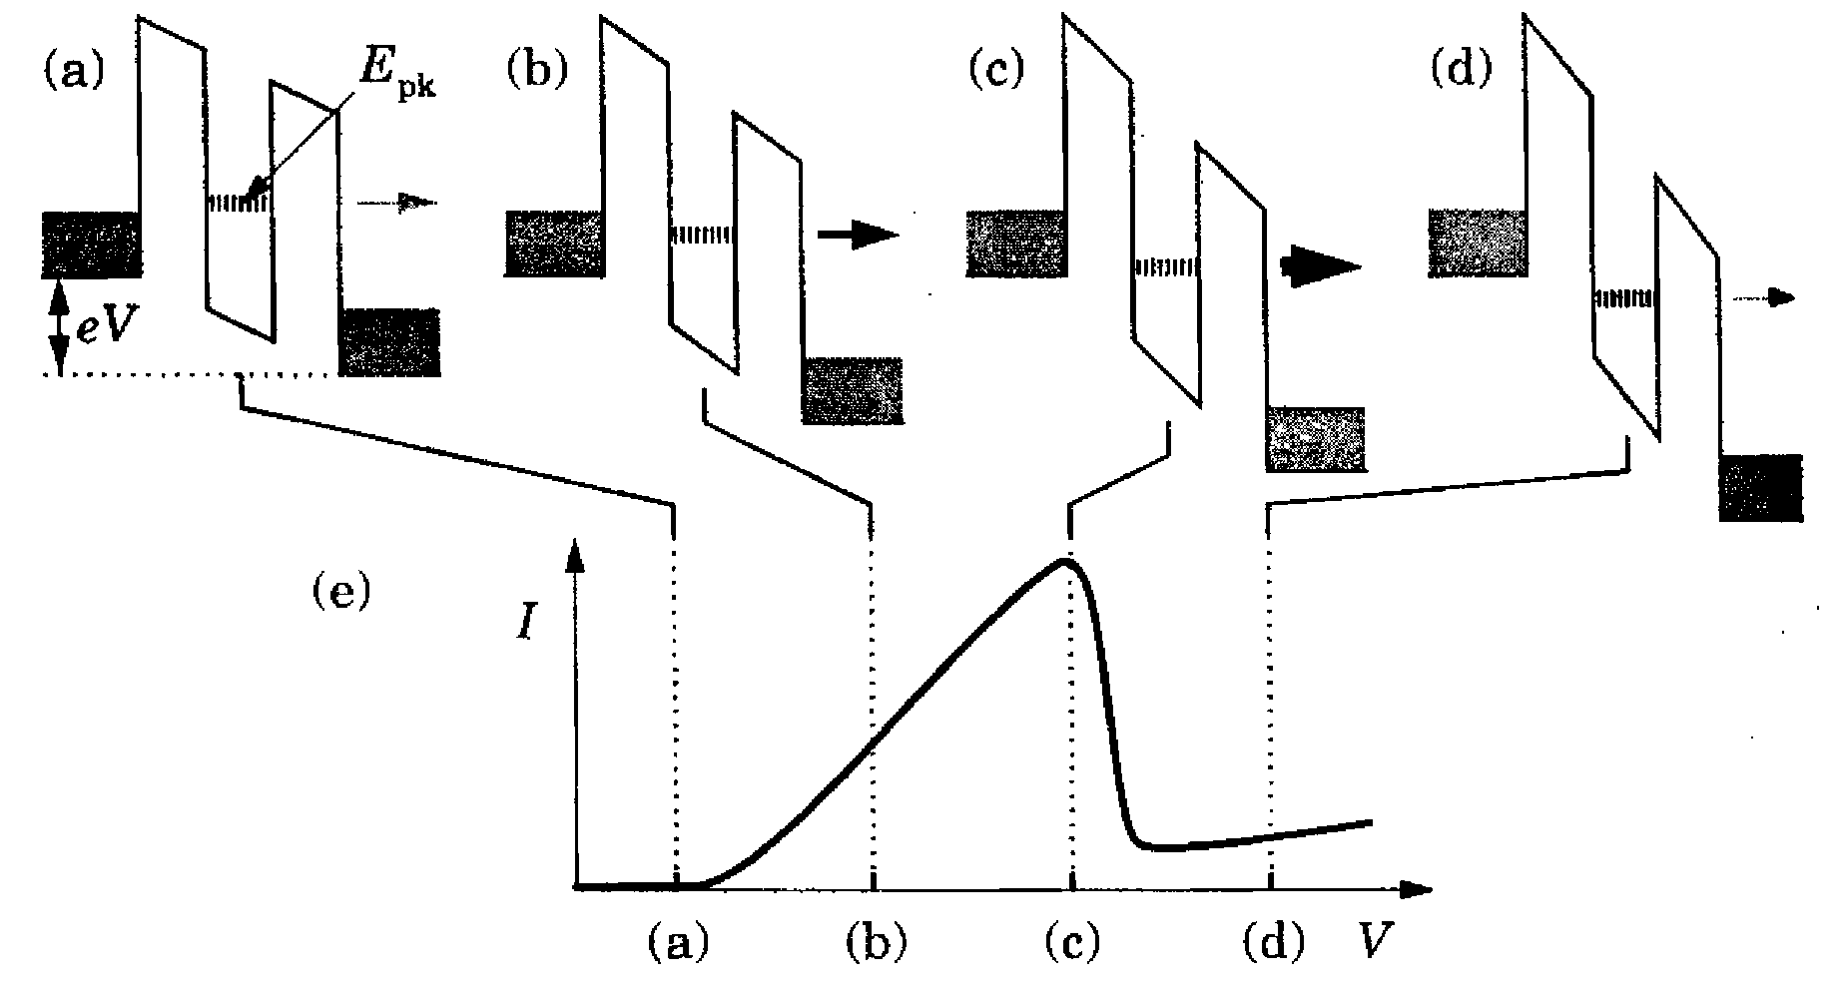
5.5. Sự xuyên hầm cộng hưởng
năng lượng ở xa các cực đại cộng hưởng. Các cực đại này sẽ chi phối hệ số truyền qua trong một thiết bị được thiết kế tốt. Giả thiết rằng chỉ có một cực đại trong vùng nghiên cứu và dùng phép gần đúng Lorentz (5.78) đối với T(E) để tính dòng.
Ảnh hưởng của thế hiệu dịch lên một cấu trúc xuyên hầm cộng hưởng được chỉ ra trên hình 5.13. Thế hiệu dịch qua điôt là nhỏ trong h.5.13(a), ở trên biển của các điện tử tới và tồn tại một dòng nhỏ hơn. Trong hình 5.13(b), thế hiệu dịch làm giảm năng lượng của mức cộng hưởng và do đó, biển của
các điện tử ở bên trái có thể
Hình 5.13. Biên dạng qua một điôt
xuyên hầm cộng hưởng 3 chiều. Thế
hiệu dịch tăng từ (a) dến (d) và nó
dẫn tới đặc trưng I(V) được chỉ ra
trong (e). Các vùng bôi đen ở bên trái
và bên phải là các biển Fermi của các
điện tử

Slide 50
5.5. Sự xuyên hầm cộng hưởng
chuyển qua nó và tồn tại một dòng lớn hơn. Trong trường hợp 3 chiều, dòng tăng tuyến tính khi tiếp cận đáy biển của các điện tử ở bên trái giống như trên hình 5.13(c). Một sự tăng tiếp theo của thế hiệu dịch như trên hình 5.13(d) kéo năng lượng của mức cộng hưởng xuống nhiều đến mức nó không còn sẵn có đối với các điện tử và dòng giảm đột ngột. Kết quả là một đặc trưng dòng – thế hiệu mà nó chỉ ra độ dẫn vi phân âm giống như trên hình 5.13(e). Điều này có thể được sử dụng trong một máy khuếch đại hoặc một bộ dao động.
Hình 5.13 chỉ ra rằng thế hiệu dịch có ít nhất 3 ảnh hưởng chính lên cấu trúc điện tử: nó làm thay đổi các mức Fermi, dịch chuyển năng lượng cúa trạng thái cộng hưởng và thay đổi các biên dạng và các tính chất truyền qua các rào. Hai ảnh hưởng đầu là cơ bản nhưng để đơn giản, ta sẽ bỏ qua những thay đổi của và mặc dù phép gần đúng này có thể hiếm khi được chứng minh trong thực tế.
Trước hết xét trường hợp 1 chiều. Có 2 điều kiện cực đoan mà trong đó dòng qua một cấu trúc xuyên hầm cộng hưởng có thể đo được. Điều kiện thứ nhất với một thế hiệu dịch rất nhỏ cho đọ dẫn theo (5.57). Hình 5.14 chỉ ra một

Slide 51
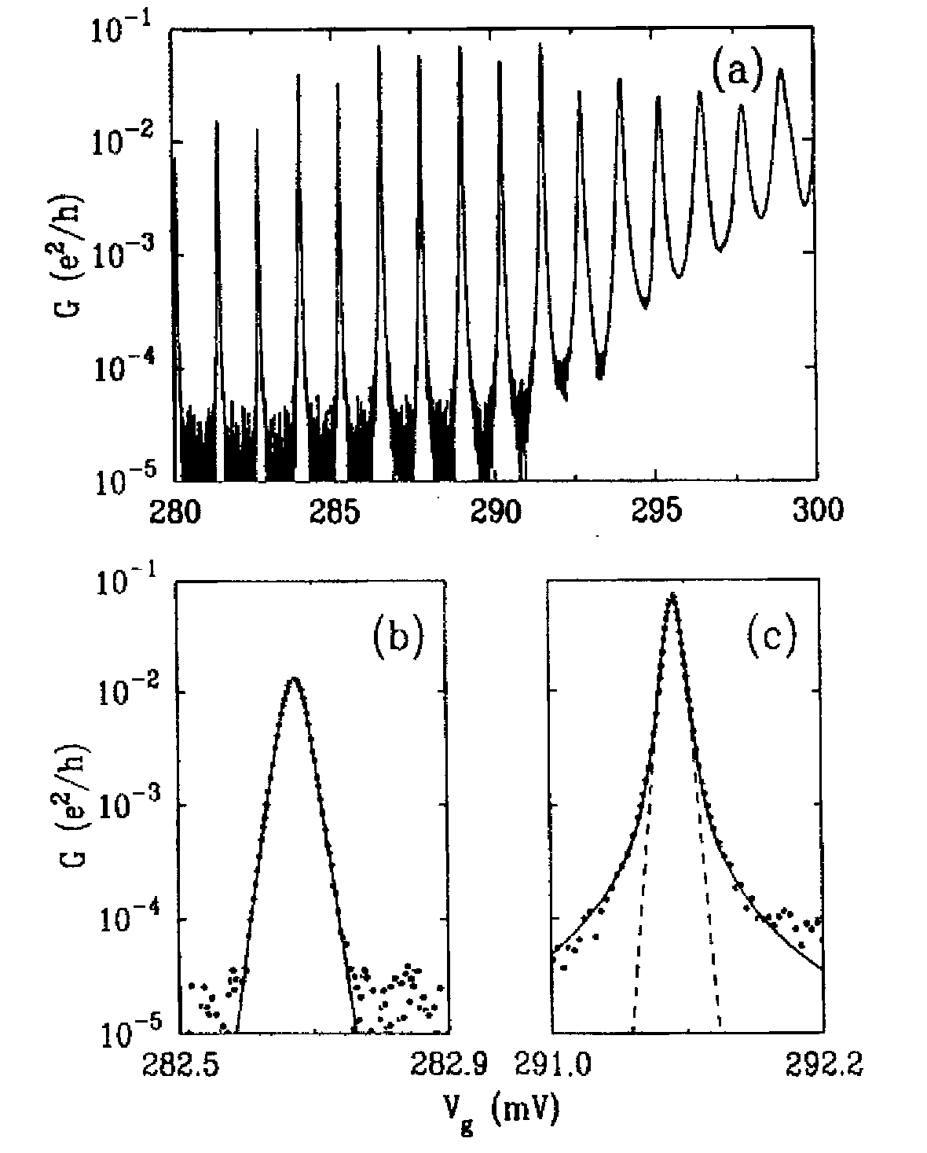
5.5. Sự xuyên hầm cộng hưởng
phép đo như thế đối với độ dẫn của một chấm lượng tử. Điều này có thể được xem như một hệ xuyên hầm cộng hưởng 1 chiều với nhiều mức cộng hưởng mà năng lượng của chúng có thể chuyển qua mức Fermi bằng thế hiệu cổng Thực tế là các mức năng lượng bị chi phối bởi năng lượng tĩnh điện đòi hỏi để thêm các điện tử phụ vào chấm.
Đó là một chế độ gọi là sự chặn Coulomb.
Hình 5.14. (a) Độ dẫn của một chấm lượng tử tại 60 mK và
B = 2,53 T như một hàm của thế hiệu cổng mà nó làm
thay đổi năng lượng của mức cộng hưởng. (b) Sự mở rộng
của cực đại xung quanh mV được làm khớp
bởi sự mở rộng nhiệt. (c) Sự mở rộng cực đại xung quanh
mV được làm khớp bởi riêng sự mở rộng
nhiệt (đường đứt nét) và một hàm Lorentz mở rộng nhiệt
(đường liền nét).

Slide 52
5.5. Sự xuyên hầm cộng hưởng
Tích phân đối với độ dẫn chứa 2 hàm có cực đại là đạo hàm của hàm Fermi và hệ số truyền qua của thiết bị. Hàm Fermi rõ nét hơn nếu và (5.58) chỉ ra rằng độ dẫn phản ánh Một ví dụ được cho bởi cực đại xung quanh mV mà nó có thể được làm khớp bởi một hàm Lorentz. Các cực đại tại thế hiệu thấp hơn ở trong giới hạn ngược lại trong đó bề rộng hàm Fermi là lớn hơn và hình dạng của là do (hình
5.14(b)). Hình dạng của T(E) ảnh hưởng đến độ dẫn chỉ qua vùng của cực đại như đã xem xét đối với thế hiệu dịch lớn.
Tiếp theo, xét trường hợp ngược lại trong đó thế hiệu dịch là lớn đến mức các điện tử từ bên phải không thể có đóng góp (hình 5.8(c)). Đo các năng lượng đối với lead bên trái. Thế hiệu dịch V làm giảm trạng thái cộng hưởng một khoảng là V/2 nếu cấu trúc là đối xứng và do đó,
Dưới đây, sự cộng hưởng bị kéo qua khoảng của các năng lượng tới bởi thế hiệu dịch. Dòng có thể thu được từ (5.54) với giả thiết rằng nhiệt độ là thấp. Thông thường các điện tử bên phải đều có các năng lượng ở dưới sự cộng hưởng và có thể được bỏ đi. Tồn tại một dòng rất nhỏ khi cực đại nằm ngoài

Slide 53
5.5. Sự xuyên hầm cộng hưởng
khoảng tích phân hoặc như trên h.5.13(a) và h.5.13(d). Ở giữa các giới hạn này, sự cộng hưởng nằm bên trong khoảng tích phân và chi năng lượng ở xung quanh cực đại mới có đóng góp đáng kể. Nó là một phép gần đúng tốt để mở rộng việc lấy tích phân theo E từ tới
và
Dòng giữ không đổi tại giá trị này trong lúc cực đại giữ ở bên trong khoảng năng lượng tới và nó giảm tới 0 qua một bề rộng khoảng khi đi qua ngoài khoảng này.
Điều quan trọng là dòng phụ thuộc vào tích phân của T(E) chứ không phải chỉ cực đại của nó và do đó tỉ lệ với bề rộng Mặc dù đối với một cấu trúc đối xứng bất kể các rào không trong suốt lớn, bề rộng là cực nhỏ trong trường hợp này và chỉ tồn tại một dòng nhỏ. Như vậy, một dòng nhỏ chạy qua một thiết bị với các rào không trong suốt. Điều này dường như hợp lí về mặt vật lí mặc cực đại cao của nó trong sự truyền qua. Việc khai triển T

Slide 54
5.5. Sự xuyên hầm cộng hưởng
và trong (5.81) cho
mà nó xác nhận rằng dòng bị giới hạn bởi rào không trong suốt nhiều hơn.
Cùng một lập luận có thể được sử dụng để tìm dòng qua một thiết bị 3 chiều. Chỉ xét trường hợp của thế hiệu dịch lớn và nhiệt độ thấp (5.67). Trong trường hợp này, có một hệ số bổ sung là trong hàm lấy tích phân nhưng nó thay đổi chậm sao cho ta có đánh giá nó tại và loại bỏ nó khỏi tích phân. Nó cho
với giả thiết rằng sự cộng hưởng nằm trong khoảng của các năng lượng tới
Bây giờ dòng phụ thuộc vào thế hiệu dịch tác dụng qua hệ số Nó gây ra hình dạng tam giác đặc trưng của I(V) quan sát thấy trên hình 5.13(c). Dòng lớn nhất khi sự cộng hưởng ở tại đáy của khoảng của các năng lượng tới vì đó là khi số cực đại của các
trạng thái có giá trị này của năng lượng dọc (hình 5.9). Sự giảm từ dòng cực
đại này tới dòng “thung lũng” rất nhỏ qua một khoảng gần là cho trở

Slide 55
5.5. Sự xuyên hầm cộng hưởng
kháng vi phân âm. Điều này làm cho thiết bị trở nên có ích.
Ta đã giả thiết rằng hình dạng của các rào không thay đổi như một hàm của thế hiệu dịch. Hình 5.13 chỉ ra rằng thế hiệu dịch làm giảm các độ cao của các rào đặc biệt là rào bên phải cũng như năng lượng của sự cộng hưởng. Nó có nghĩa là một cấu trúc có các rào như nhau ở cân bằng và do đó, sẽ
ở xa đối xứng trong điều kiện thế hiệu dịch lớn để kích hoạt sự cộng hưởng trong I(V). Các that bị cần phải được thiết kế với các rào bên phải dày hơn hoặc cao hơn ở cân bằng nếu chúng cần phải có đối xứng hợp lí với các đỉnh cao trong T(E) khi ở dưới tác dụng của thế hiệu dịch. Mật độ điện tử cao trong trạng thái cộng hưởng cũng làm thay đổi thế qua phương trình Poisson. Cả 2 ảnh hưởng cần được bao hàm trong một tính toán thực của I(V) và một sự mô tả tốt hơn các lead cũng có thể là cần thiết.
Hình 5.15 chỉ ra đặc tính của các thiết bị thực được chế tạo từ ba hệ vật liệu. Chúng được đo ở nhiệt độ phòng trong đó nhiều sự đơn giản hoá để tính I(V) không được sử dụng đối với các cấu trúc GaAs-AlGaAs. Giới hạn nhiệt độ thấp là kém nghiêm ngặt hơn trong InGaAs-AlAs do các rào lớn hơn của nó

Slide 56
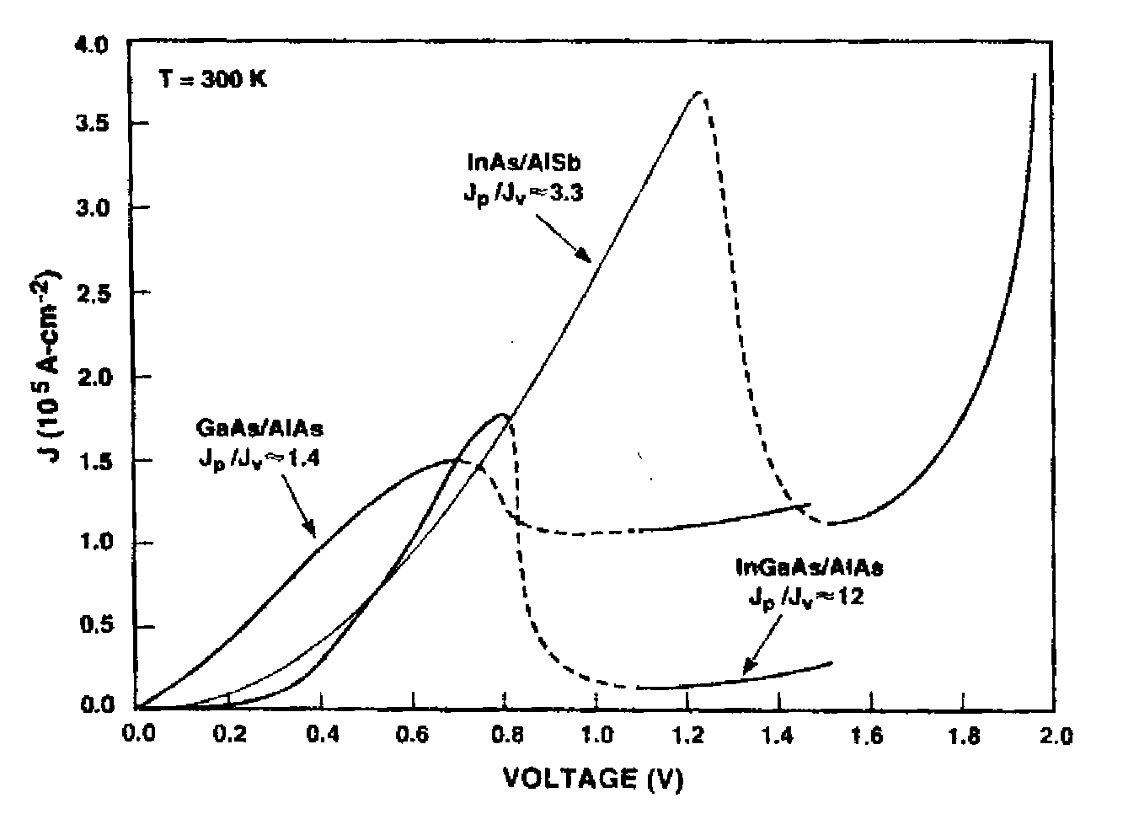
5.5. Sự xuyên hầm cộng hưởng
và I(V) theo hình dạng tam giác như dự đoán. Một con số giá trị chung của tỉ số dòng cực đại trên dòng thung lũng vào khoảng 12 đối với thiết bị này.
Dòng thung lũng theo sự giảm rõ nét trong I(V) luôn luôn lớn hơn nhiều so với dòng thung lũng theo dự đoán bởi lí thuyết đơn giản. Một tính toán thực cần phải bao hàm sự xuyên hầm trực tiếp, sự tán xạ bởi các tạp và phonon và ảnh hưởng của sự mất trật tự trong các rào nếu chúng là các hợp kim (mặc dù AlAs thường được sử dụng để tránh nó). Thiết bị thứ ba có các hố InAs với các rào GaSb và thu hút sự quan tâm do nó có một lớp chuyển tiếp loại III (phần 3.3) trong đó các khe vùng không
bị xen phủ. Mặc dù tỉ số dòng cực đại trên
dòng thung lũng là thấp hơn, mật độ dòng
cao hơn có thể là một tiến bộ thực tế.
Hình 5.15. Đặc tính của các điôt xuyên hầm cộng
hưởng trong 3 hệ vật liệu được đo ở nhiệt độ phòng.

Slide 57
5.6. Siêu mạng và vùng nhỏ (vùng mini)
Bây giờ, ta đã nghiên cứu sự xuyên hầm qua một rào đơn giản và qua 2 rào. Bước tiếp theo là xem xét một số hữu hạn các rào ở các vị trí cách đều nhau để tạo ra một siêu mạng. Một ví dụ đơn giản với sự xen kẽ của các hố và các rào vuông góc. Đó là mô hình Kronig – Penney như chỉ ra trên hình 5.16.
Ma trận T đối với siêu mạng có thể được xây dựng từ các ma trận T đối với mỗi một ô mạng. Cho ma trận đối với ô mạng ở gốc là mà nó chính là ma trận đối với một rào trên hình 5.16. Khi đó, ta có thể dùng (5.16) đối với một vật cản được tịnh tiến dọc theo trục để rút ra T đối với các ô mạng khác. Ví dụ ô mạng tiếp theo về bên phải có
Hình 5.16. Mô hình Kronig-Penney là
một siêu mạng đơn giản trong đó chỉ ra
các hố có bề rộng w xen kẽ với các rào
có bè dày b và chiều cao Hằng số
(siêu) mạng là a = b + w.

Slide 58
5.6. Siêu mạng và vùng nhỏ (vùng mini)
Ở đây, là số sóng trong đoạn bằng ở bên ngoài thế trong từng ô mạng đơn vị. Tương tự, v.v... Như vậy, ma trận T đối với siêu mạng (với lưu ý là các ma trận được viết theo trật tự ngược với các ô mạng trong không gian thực) có dạng
Mỗi một ô mạng đơn vị được biểu diễn bằng tích mà nó kết hợp sự tán xạ trong mỗi một ô mạng với sự thay đổi pha từ ô mạng này sang ô mạng tiếp theo.
Tính đều đặn của cấu trúc có nghĩa là có thể áp dụng các kết quả rủt ra trong chương 2 đối với các vùng năng lượng trong tinh thể. Đặc biệt là định lí Bloch cho ta biết rằng các hàm sóng trong một ô mạng đơn vị liên quan tới các hàm sóng trong ô mạng đơn vị trước đơn giản bởi hệ số pha là
Nó rất quan trọng để phân biệt giữa 2 số sóng bao hàm.
(i) Số sóng Bloch k cho sự thay đổi pha của hàm sóng từ một ô mạng đơn vị sang ô mạng đơn vị tiếp theo.
(ii) Số sóng mô tả hàm sóng của điện tử tại một điểm riêng trong mỗi một

Slide 59
5.6. Siêu mạng và vùng nhỏ (vùng mini)
ô mạng và cho năng lượng qua
Viết các hệ số hàm sóng đi về phía trước và đi về phía sau trong mỗi một ô mạng là và Kết hợp ma trận T và định lí Bloch chỉ ra rằng
Như vậy, là một trị riêng của Lưu ý rằng các ma trận T là không Hermite và do đó, các trị riêng của chúng có thể là phức. Khi viết
theo các hệ số phản xạ và truyền qua (xem (5.44)), ta cần các trị riêng của tích
Nói chung, tích của các trị riêng của một ma trận được cho bởi định thức của nó và trong trường hợp này, nó là 1 (xem (5.42)). Như vậy, các trị riêng có dạng mặc dù k cần không phải là thực. Tổng của các trị riêng là
được cho bởi vết của ma trận (hoặc người ta có thể khai triển

Slide 60
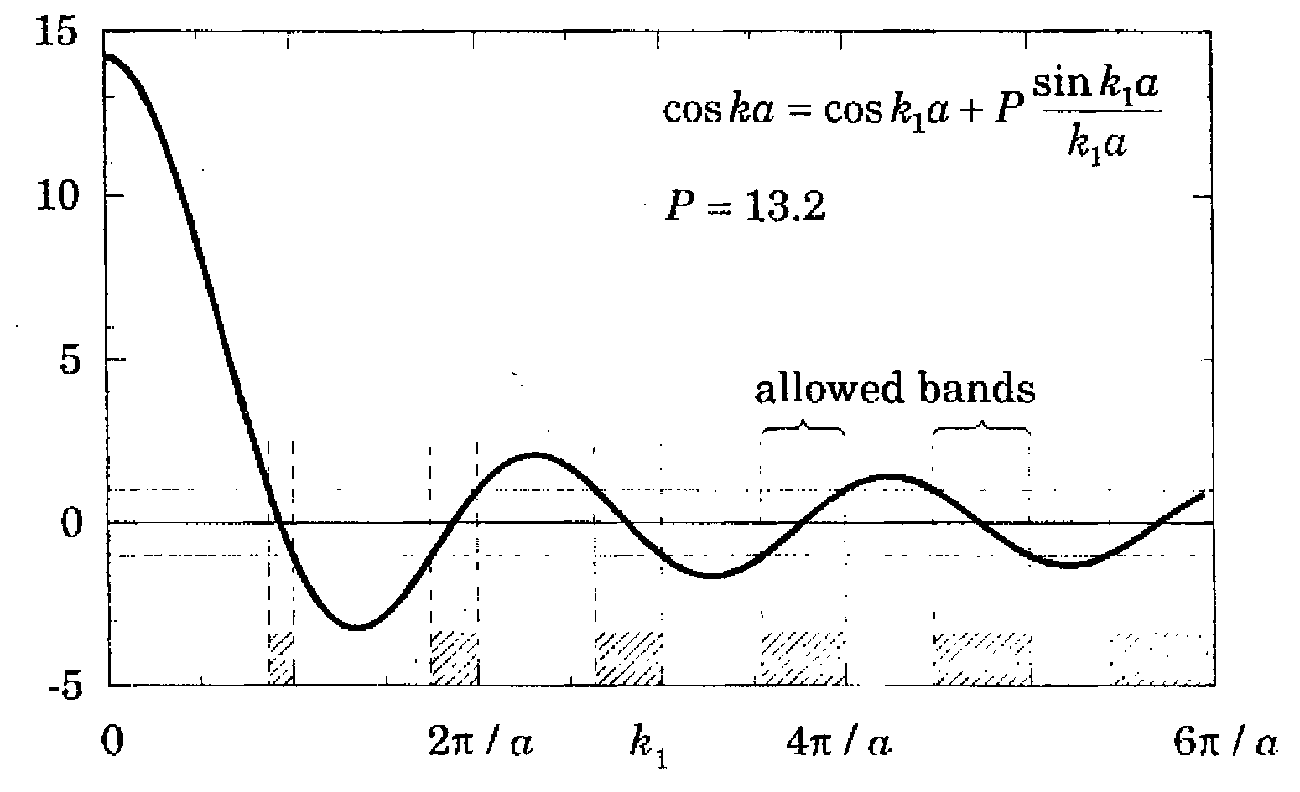
5.6. Siêu mạng và vùng nhỏ (vùng mini)
phương trình thế kỉ) mà ở đó,
trong đó và là độ lớn và pha của t. Thông thường ta chỉ rõ một trạng thái và sau đó tìm năng lượng của nó nhưng ở đây trước hết ta chọn năng lượng mà nó cho và sau đó tính vế phải của (5.88) và cuối cùng rút ra số sóng Bloch k đánh dấu trạng thái.
Một ví dụ của phương trình này được vẽ đồ thị như một hàm của trên hình
5.13. Vế phải dao động và suy giảm
nhưng biên độ của nó luôn luôn lớn
Hình 5.17. Nghiệm của mô hình Kronig –
Penney với các rào hàm và P = 13,2
(phương trình (5.91)). Các nghiệm lan truyền
chỉ được phép trong các vùng gạch chéo của
mà ở đó

Slide 61
5.6. Siêu mạng và vùng nhỏ (vùng mini)
hơn 1. Số sóng Bloch k là thực đối với các trạng thái lan truyền mà nó ngụ ý
và đòi hỏi Bây giờ nói chung và vì thế có các khoảng của trong dó bất đẳng thức đối với không
được thỏa mãn và các trạng thái lan truyền bị cấm. Chúng là các khe vùng.
Lấy mô hình Kronig – Penney đơn giản của một siêu mạng trên hình 5.16 làm ví dụ. Thế trong một ô mạng đơn vị là một rào vuông góc có độ cao
và bề dày b. (5.21) cho hệ số truyền qua đối với nó (với sự thay đổi tầm thường và do đó, phương trình đối với trở thành
trong đó là bề rộng hố ở giữa các rào, là số sóng trong các hố và là số sóng trong các rào. Các biểu thức này ứng với với tất cả
các sóng lan truyền; sự thay thế thông thường đối với cho

Slide 62
5.6. Siêu mạng và vùng nhỏ (vùng mini)
Một sự đơn giản hoá hơn nữa là rút gọn rào thành một hàm (phần 5.2.2). Ta giữ không đổi trong lúc cho Khi đó, (5.90) được
rút gọn thành
Đối với một ví dụ tính số, đặt S = 0,3 eV x 5 nm, giống như trong cấu trúc xuyên hầm cộng hưởng, a = 10 nm và mà nó cho
= 13,2. (5.91) được vẽ đồ thị như một hàm của trên hình 5.17. Vế phải bắt đầu tại 1 + P = 14,2 khi và dao động với sự giảm biên độ. Các vùng lan truyền xảy ra khi hàm nằm giữa với các khe vùng ở giữa.
Năng lượng được vẽ đồ thị theo số sóng Bloch k tìm được từ nghiệm của (5.91) trên hình 5.18. Các khe vùng xảy ra tại biên miền
Vùng thấp nhất là rất hẹp (chỉ khoảng 15 meV trong ví dụ này) do các rào là không truyền qua được (không trong suốt) tại các năng lượng
thấp. Phép gần đúng cosin (2.9) là phép gần đúng tốt ở đây. Các vùng trở nên

Slide 63
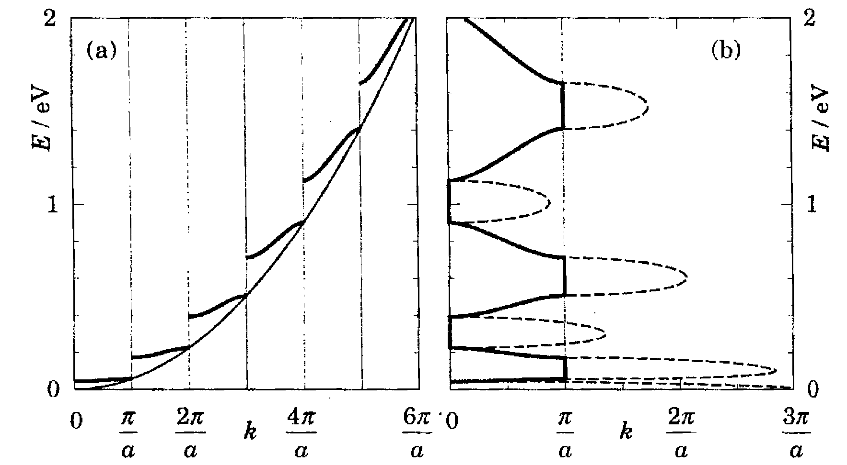
5.6. Siêu mạng và vùng nhỏ (vùng mini)
mở rộng hơn và khối lượng hiệu dụng của chúng giảm tại các năng lượng cao hơn mà ở đó T(E) đối với mỗi rào tăng. Lưu ý rằng các năng lượng của các vùng trùng với các năng lượng của các cực đại trong T(E) tìm được đối với điôt xuyên hầm cộng hưởng với cùng các rào và sự tách ra (hình 5.11): Các cực đại trong sự truyền qua nhờ các trạng thái cộng hưởng phát triển thành các vùng năng lượng.
Một đặc tính riêng đối với mô hình với các hàm là các vùng tiếp xúc parabol tại đáy của các khe vùng. Lí do cho điều này được minh hoạ trên
Hình 5.18. Các vùng năng lượng đối
với mô hình Kronig-Penney(KP)với các
hàm trong (a) sơ đồ miền mở rộng
và (b) sơ đồ miền rút gọn. Đường đậm
nét là nghiệm của mô hình KP đối với
các trạng thái lan truyền, đường mảnh là
parabol đối với các điện tử tự do và
đường đứt nét trong (b) chỉ ra phần ảo
của số sóng trong các khe vùng.

Slide 64
5.6. Siêu mạng và vùng nhỏ (vùng mini)
hình 2.4. Các hàm sóng tại biên miền là các sóng đứng như sin cà cosin. Các hàm sin có các nút tại z = na mà chúng trùng với các hàm của V(z) và do đó, chúng không thấy được thế và năng lượng của chúng không bị ảnh hưởng. Mặt khác, các hàm cosin có các bụng (sóng) của chúng tại các điểm này và nhận được sự tăng cực đại về năng lượng từ các thế đẩy. Các khe vùng thường là nhỏ đi giống như năng lượng tăng lên nhưng điều này không pay dụng được cho hình 5.18 cũng vì các thế hàm
Mặc dù ta thường tập trung vào các trạng thái lan truyền, ta cũng có thể nghiên cứu chúng trong các khe vùng. Chúng có mà nó chỉ có thể được thỏa mãn nếu k là phức. Việc cho dẫn tới
đối với n chẵn và đối với n lẻ. Như vậy, ta có thể tìm các nghiệm tại tất cả các năng lượng bằng cách thêm một phần ảo vào k trong các khe vùng . Nó được gọi là cấu trúc vùng phức và được chỉ ra bằng đường đứt nét trên hình 5.18(b). Cần tưởng tượng rằng các đường đứt nét ở trong một mặt phẳng vuông góc với trang giấy đối với
Các trạng thái trong khe vùng giảm hoặc tăng theo hàm mũ giống như

Slide 65
5.6. Siêu mạng và vùng nhỏ (vùng mini)
Chúng cũng đổi dấu trong các ô mạng liên kề đối với n lẻ giống như các sóng đứng ở bên này hay bên kia của khe.
Các trạng thái này không thể được chuẩn hoá theo toàn bộ không gian và do đó là các nghiệm không thể chấp nhận được đối với một tinh thể vô hạn thuần túy. Điều này không có nghĩa là chúng có thể được bỏ qua. Ví dụ như chúng là quan trọng để mô tả hàm sóng của một tạp qua một vùng hữu hạn của siêu mạng. Hình 5.18(b) chỉ ra làm thế nào để hằng số suy giảm tăng
khi năng lượng chuyển động ra xa một biên vùng vào trong khe. Nó có cùng sự phụ thuộc giống như đối với các điện tử tự do
trừ một khối lượng hiệu dụng giống như đối với các điện tử lan truyền gần biên vùng. Hằng số suy giảm không thể tăng vô hạn mà tiến tới một cực đại ngần ở giữa khe trước khi lại giảm khi tiếp cận biên của vùng tiếp theo.
Dáng điệu này của áp dụng cho bất kì khe vùng nào đặc biệt là khe vùng của AlGaAs mà nó thường dùng làm rào trong GaAs. Phép gần đúng parabol đơn giản để tính hằng số suy giảm xuyên hầm chỉ đúng đối với các năng lượng nhỏ ở dưới biên vùng giống như phép gần đúng parabol

Slide 66
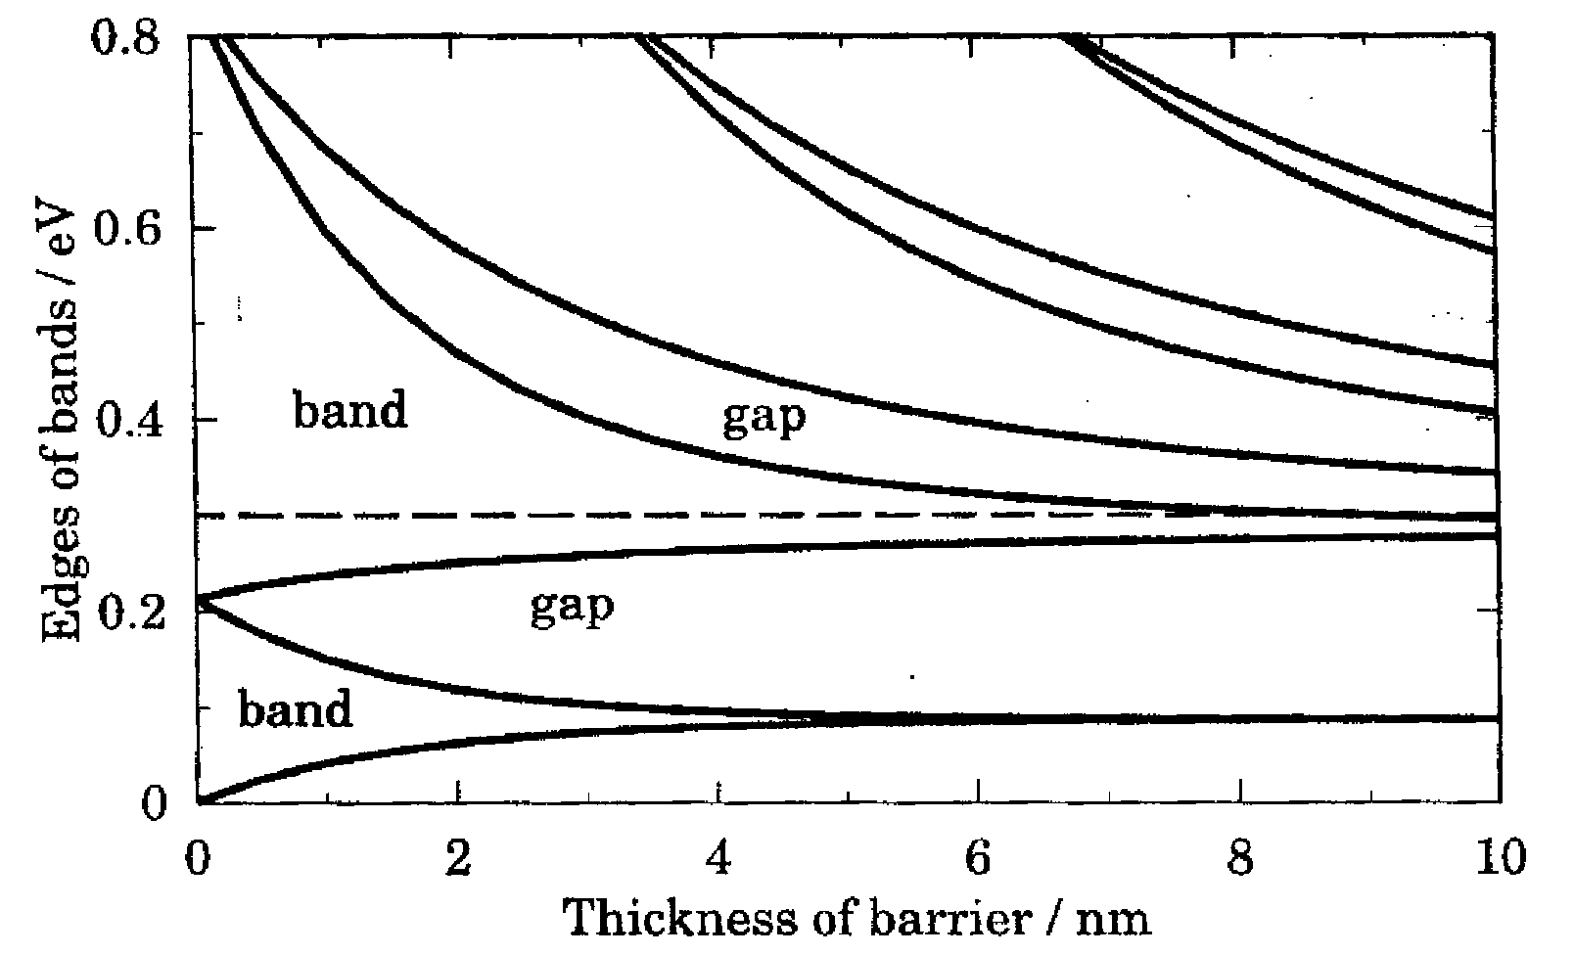
5.6. Siêu mạng và vùng nhỏ (vùng mini)
chỉ chính xác đối với các năng lượng nhỏ bên trong vùng (phần 2.6.4). Cấu trúc vùng phức được sử dụng để tìm khi sự xuyên hầm xảy ra ở dưới xa đỉnh của bất kì rào nào. Nó có thể bao hàm trường hợp thông thường của nhưng phép gần đúng parabol là quá thuận tiện.
Hình 5.19 chỉ ra các biên của các vùng trong một siêu mạng sóng vuông góc (không phải là các hàm ) như là một hàm của bề dày của các rào. Tính toán thực hiện đối với GaAs với các hố 5 nm và các rào 0,3 eV và các năng lượng được rút ra từ (5.89) và (5.90). 2
vùng thấp nhất thu hẹp thành các
trạng thái liên kết trong hố khi các
rào trở nên dày hơn (mặc dù trạng thái
Hình 5.19. Các vùng của một siêu mạng
trong GaAs như một hàm của bề dày của
các rào. Các hố giữ bề rộng 5 nm và sâu
0,3 eV.

Slide 67
5.6. Siêu mạng và vùng nhỏ (vùng mini)
trên chỉ liên kết yếu). Tất cả các khe co lại tới không khi các rào biến mất.
Không có gì xảy ra đáng kể trên hình 5.19 tại 0,3 eV (đỉnh của các rào) và có các khe vùng rõ rệt ở trên năng lượng này mặc dù các trạng thái lan truyền khắp nơi. Hầu hết các siêu mạng quang được xây dựng từ các vật liệu trong đó ánh sáng có thể lan truyền khắp nơi và sự khác nhau duy nhất là bước sóng. Riêng bản chất tuần hoàn đủ gây ra phản xạ Bragg phù hợp và sự xuất hiện của các khe trong quang phổ. Cùng các hiện tượng cũng được quan sát thấy trong các mạng bộ lọc được tạo ra từ các thành phần LC tạo khối trong kĩ thuật điện tử và có thể được mô tả với các ma trận tương tự.
Mật độ trạng thái đối với một siêu mạng có thể được đánh giá khi sử dụng cùng những ý tưởng giống như trong phần 4.5. Mỗi một trạng thái có năng lượng trong một hố lượng tử đơn giản trở thành đáy của một vùng con 2 chiều trong mật độ trạng thái. Theo cách tương tự, mỗi một trạng thái Bloch trong một siêu mạng xử sự giống như đáy của một vùng con. Cho mật độ trạng thái của siêu mạng 1 chiều là Khi đó, mật độ trạng thái 3 chiều được cho bởi tích phân

Slide 68
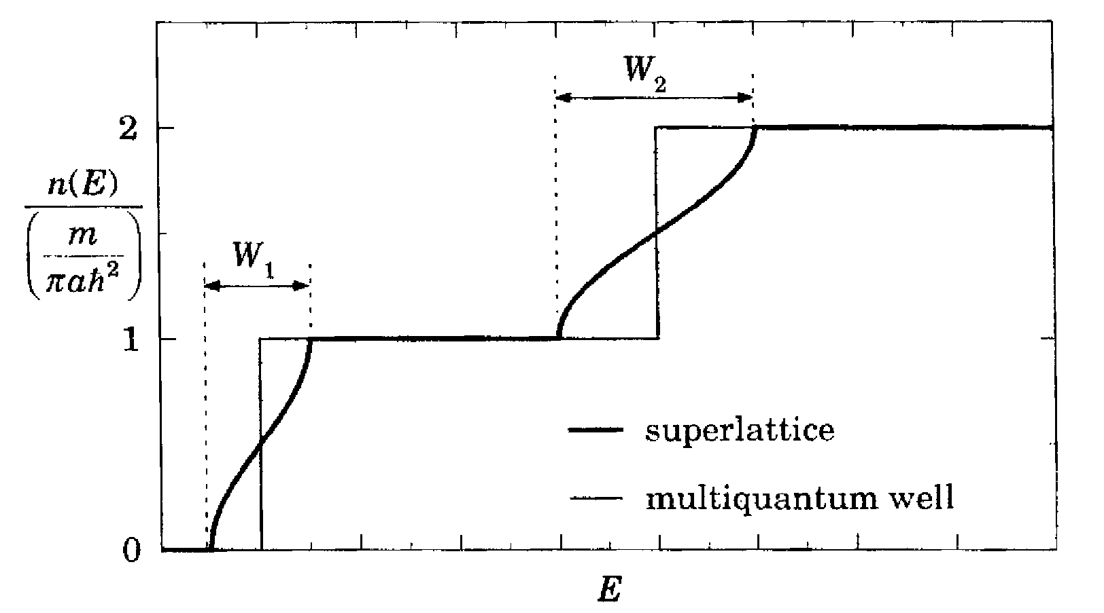
5.6. Siêu mạng và vùng nhỏ (vùng mini)
Hệ số 1/ 2 tránh tính spin 2 lần mà nó theo qui ước đi vào cả 2 mật độ trạng thái. Phép gần đúng cosin đối với một vùng đơn giản có bề rộng W (xem (2.17)) cho
Mật độ trạng thái là hằng số tại ở trên đỉnh của vùng 1 chiều. Cùng một giá trị tìm được trong một cấu trúc hố lượng tử đa lớp có chu kì a trong đó không có sự liên lạc giữa các hố. Nó được vẽ đồ thị đối với 2 vùng
nhỏ trên hình 5.20. Việc bao hàm
Hình 5.20. Mật độ trạng thái đối với một
siêu mạng (đường đậm nét) và một hố lượng
tử đa lớp (đường mảnh) được định thang đo
tới cùng một giá trị trong đoạn bằng
2 vùng thấp nhất có các bề rộng và

Slide 69
5.6. Siêu mạng và vùng nhỏ (vùng mini)
sự xuyên hầm giữa các hố mà nó chuyển đổi một hố lượng tử đa lớp thành một siêu mạng mở rộng bước rõ nét trong mật độ trạng thái thành một arcsin
của bề rộng W. Đáy của mỗi một vùng con có mật độ trạng thái dạng parabol. Đó là kết quả chung đối với một hệ 3 chiều nhưng siêu mạng là bất đẳng hướng. Khối lượng hiệu dụng m đối với chuyển động vuông góc với hướng nuôi trong các công thức trước đây là khối lượng hiệu dụng đối với các điện tử lan truyền tự do trong vật chủ trong lúc là khối lượng hiệu dụng đối với chuyển động dọc theo siêu mạng phụ thuộc vào W.
5.7. Vận chuyển kết hợp với nhiều kênh
Các hệ 1 chiều đã nghiên cứu trước đây trong chương này là thuần túy 1 chiều theo nghĩa là chỉ một vùng con bị chiếm giữ. Các hệ như thế là tương tự với các dẫn sóng điện từ trong đó chỉ một mode có thể được lan truyền. Các vùng con khác bị chiếm giữ nếu mức Fermi của một hệ chuẩn 1 chiều tăng đúng như các mode khác có thể lan truyền trong dẫn sóng khi tần số điều khiển tăng. Trong phần này, trước hết ta sẽ mở rộng lý thuyết dẫn để mô tả một tâm tán xạ hay là “mẫu” giữa 2 hệ chuẩn 1 chiều như thế hay là các“lead”. Một ví dụ là một sự thắt hẹp giữa 2 lead rộng hơn mà nó thể hiện
một độ dẫn lượng tử hoá. Việc mô tả nó phức tạp hơn so với việc mô tả các hệ một

Slide 70
5.7. Vận chuyển kết hợp với nhiều kênh
chiều thuần tuý vì sự phản xạ và sự truyền qua bây giờ có thể xảy ra giữa các vùng con hay các mode khác nhau. Bước tiếp theo là nghiên cứu các mẫu có hơn 2 lead gắn vào chúng. Bây giờ mẫu có thể là một vật tổng quát hơn nhiều và áp dụng quan trọng nhất sẽ dành cho hiệu ứng Hall lượng tử với nhiều lead. Lý thuyết giới hạn cho sự vận chuyển kết hợp và do đó thực tế cần phải đủ nhỏ để tán xạ không đàn hồi là không chắc xảy ra và ta sẽ nghiên cứu phản ứng tuyến tính và nhiệt độ thấp
5.7.1. Hai lead với nhiều kênh: độ dẫn lượng tử hoá
Sự mở rộng đầu tiên vượt ra ngoài một hệ 1 chiều nghiêm ngặt được chỉ ra trên hình 5.21. Có 2 lead với một tâm tán xạ giữa chúng giống như ở các phần trước đó nhưng mỗi một lead bây giờ có một số vùng con sinh ra từ các trạng thái ngang (phần 4.8). Các vùng con này cũng được gọi là các mode hay các kênh. Vấn đề cơ bản là thế ngang của mỗi một lead giữ không đổi
Hình 5.21. Vận chuyển kết hợp qua
một hệ với 2 lead mà mỗi một lead
với nhiều trạng thái lan truyền.

Slide 71
5.7. Vận chuyển kết hợp với nhiều kênh
dọc theo chiều dài của nó mặc dù dạng chính xác của nó là không quan trọng. Đây là phần định nghĩa của một lead lí tưởng và bất kì vùng nào mà ở đó thế thay đổi cần được bao hàm như là phần của tâm tán xạ. Hàm sóng trong một lead lấy dạng
Nó tổng quát hơn (5.1). Các trạng thái ngang được kí hiệu bằng n (thực ra nó là 2 kí hiệu) với các hàm sóng và các năng lượng Năng lượng toàn phần và do đó, các trạng thái lan truyền nếu
và suy giảm trong trường hợp khác. Hệ số với vận tốc của mỗi một mode chuẩn hoá các trạng thái bởi thông lượng thay cho mật độ như trong (5.48). 2 lead nói chung không giống nhau và do đó các năng lượng của các vùng con 1 chiều là khác nhau. Vì thế, số trạng thái lan truyền trong mỗi một lead là và
Bơm một sóng từ bên trái thuần túy trong mode n. Tâm tán xạ trộn các mode khác nhau và do đó, sóng tán xạ được đóng góp từ tất cả các mode đi ra trên cả hai phía . Các hàm sóng ở các lead bên trái và bên phải lấy dạng `

Slide 72
5.7. Vận chuyển kết hợp với nhiều kênh
Các tổng chạy theo tất cả các giá trị của n, không chỉ các trạng thái lan truyền; các trạng thái suy giảm chủ yếu để hoàn chỉnh hàm sóng. Bây giờ có các dãy của các hệ số phản xạ và truyền qua thay cho các số đơn giản trong trường hợp 1 chiều nghiêm ngặt.
Các ma trận S và T định nghĩa trong phần 5.2 có thể được mở rộng cho nhiều mode. Chúng rất quan trọng đối với các tính toán chi tiết nhưng chứa nhiều thông tin mà nó có thể không cần sau đó. Một ma trận t đơn giản hơn có thể được xây dựng từ các hệ số trong (5.95) mà nó cho biên độ truyền qua đối với một điện tử tới từ bên trái trong mode m cần được truyền qua ở bên phải trong mode n. Ta giới hạn t tới các trạng thái lan truyền mà nó cho kích thước
Một lí do để sử dụng t là nó chứa đủ thông tin để tìm độ dẫn.Việc lấy đạo hàm

Slide 73
5.7. Vận chuyển kết hợp với nhiều kênh
tuân theo (5.58) mà nó cho đối với trường hợp 1 chiều. Xét các điện tử được bơm vào trong mode m đã cho. Các điện tử này khi xuất hiện trong mode n cho đóng góp vào độ dẫn. Tốc độ của các mode khác nhau được tính bởi sự chuẩn hoá và không làm ảnh hưởng đến kết quả này. Độ dẫn tổng cộng tìm được bằng cách lấy tổng theo tất cả các mode đầu vào và đầu ra
Một đặc tính quan trọng là tổng theo các cường độ khác với tổng theo các biên độ vì giả thiết rằng không có sự kết hợp pha giữa các điện tử bơm vào trong các mode khác nhau và do đó, ta có thể đơn giản them các đóng góp vào dòng mà không phải tính đến sự giao thoa giữa chúng. Mỗi một mode có cùng mức Fermi nhưng có đòi hỏi khác tren các lead. Độ dẫn có thể được viết dưới dạng chặt chẽ hơn bằng cách dùng ma trận liên hợp Hermite của t được định nghĩa là Khi đó,

Slide 74
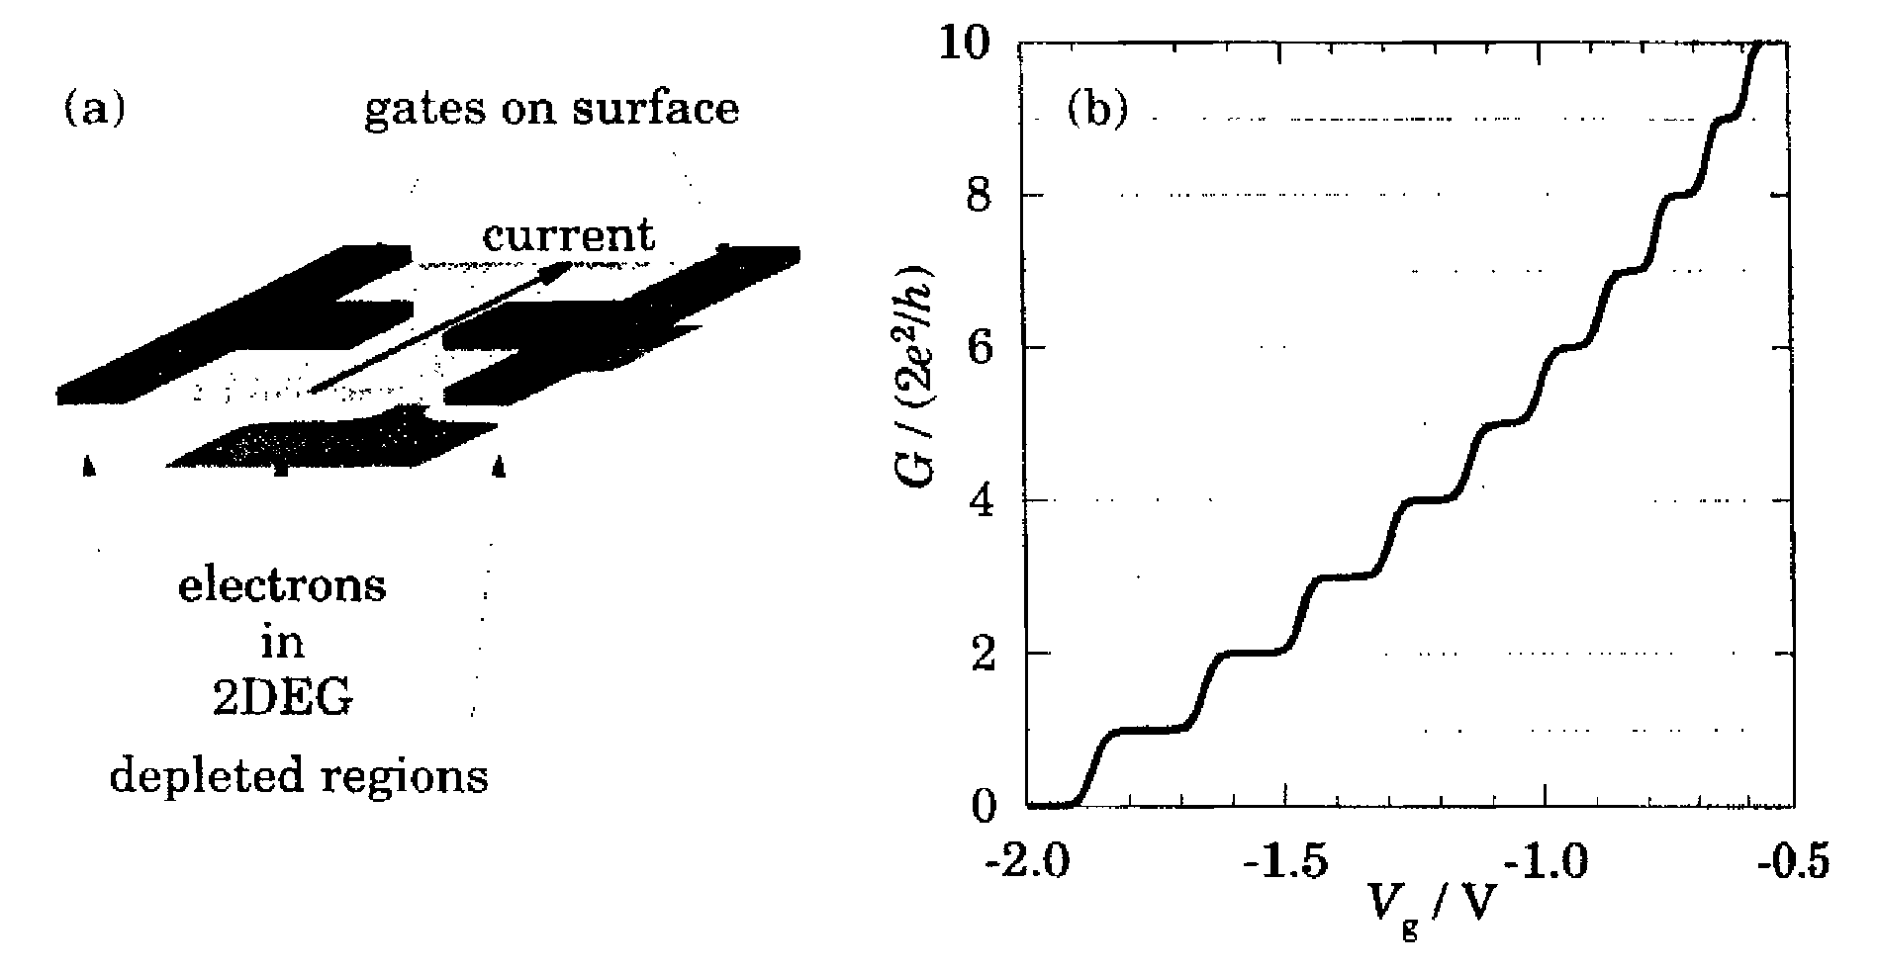
5.7. Vận chuyển kết hợp với nhiều kênh
Đó là dạng trong đó kết quả thường được trích dẫn, trong đó Tr là vết ma trận (tổng của các phần tử chéo của ma trận). Lưu ý rằng tích là ma trận vuông mặc dù không phải t mà cũng không phải cần phải là ma trận vuông và hai biểu thức đối với vết là như nhau mặc dù và có thể không cùng kích thước.
Kết quả này có thể được sử dụng để tính độ dẫn của một dây ngắn hoặc một sự thu hẹp gọi là tiếp xúc điểm lượng tử. Một cấu trúc điển hình được minh hoạ trên hình 5.22(a). 2 cổng có dạng giống như các ngón ngược nhau trên bề
Hình 5.22. (a) Sơ đồ bố trí của một
tiếp xúc điểm lượng tử điển hình-
một sự thắt ngắn được xác định
bởi các cổng kim loại tạo mẫu trên
bề mặt của một dị cấu trúc chứa
2DEG; (b) Độ dẫn tính toán
như một hàm của thế hiệu cổng

Slide 75
5.7. Vận chuyển kết hợp với nhiều kênh
mặt của một dị cấu trúc có thế hiệu dịch âm để làm nghèo 2DEG ở dưới chúng. Các điện tử còn lại bị ép đi qua khe giữa các cổng mà nó xử sự giống như một hệ chuẩn 1 chiều ngắn. Các vùng mở rộng của 2DEG ở bên này hoặc bên kia tác dụng giống như các lead.
Nếu các cổng là ngắn, thế ở dưới chúng trông giống như yên ngựa trên hình 5.23(a). Do thế thay đổi trơn nên có thể dùng phép gần đúng đoạn nhiệt . Ý tưởng là viết hàm sóng của mỗi một mode ở dạng có thể tách ra
Hàm sóng và năng lượng trong thế ngang tại z được tính như thể thế này là không đổi dọc theo dây. Số sóng rút ra từ
Một mode có thể được lan truyền theo vùng này và suy giảm theo vùng khác. Phép gần đúng này liên quan tới phương pháp WKB và chỉ có thể áp dụng được nếu thế ngang thay đổi chậm dọc theo z. Cũng có thể bỏ qua tán xạ từ mode này tới mode khác mà trong trường hợp đó, các biên độ và có thể tính được một cách độc lập đối với mỗi một mode. Ma trận t khi đó trở thành ma trận chéo.

Slide 76
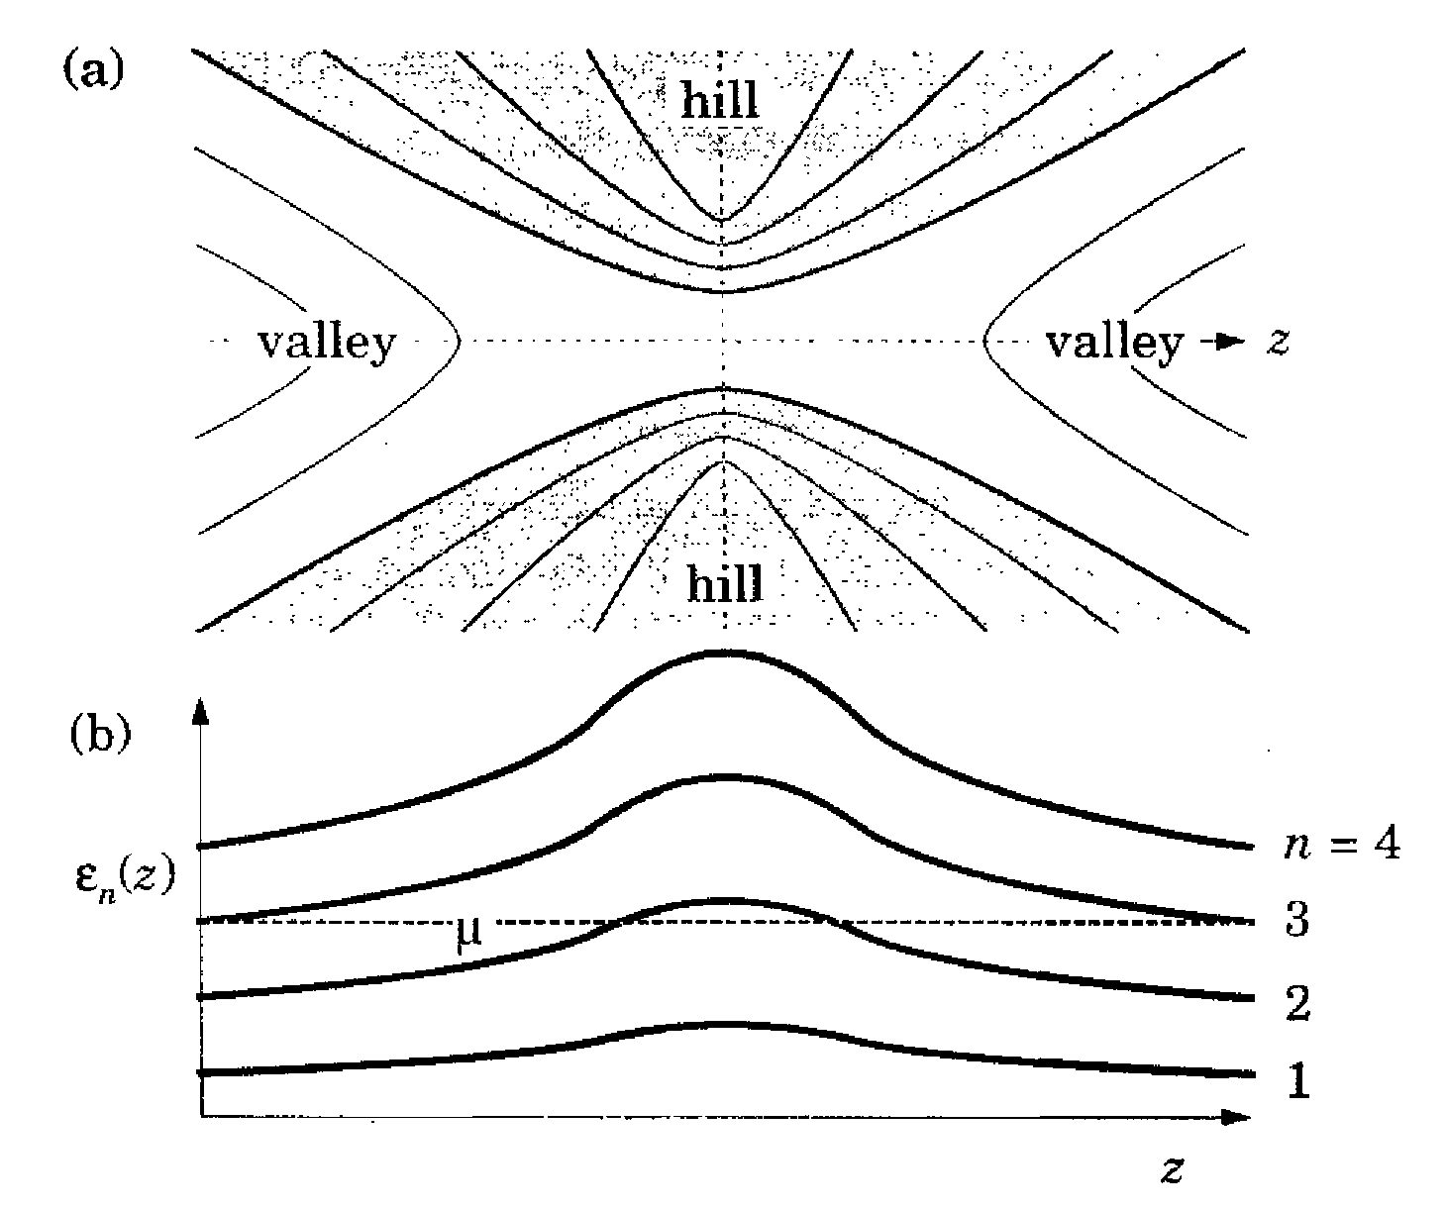
5.7. Vận chuyển kết hợp với nhiều kênh
Năng lượng của mỗi một vùng con thay đổi theo vị trí dọc z qua chỗ thu hẹp mà nó sinh ra một cực đại mở rộng ở giữa (hình 5.23(b)). Nhiều trạng thái lan truyền trong lúc chúng ở xa chỗ thu hẹp nhưng số sóng của chúng trở nên ảo khi chúng tiếp cận điểm yên ngựa và nhìn thấy một rào biểu kiến khi Một điện tử như thế (các mode 2 và 3 trên hình 5.23(b)) có thể xuyên hầm qua rào nhưng phần lớn biên độ bị phản xạ trừ khi rào biểu kiến là thấp. Chỉ các điện tử trong các
mode thấp nhất lan truyền khắp
chỗ thu hẹp (mode 1 trên hình 5.23(b)).
Hình 5.23. (a) Các đường vièn của một thế điểm
yên ngựa trơn dùng để chứng minh độ dẫn lượng
tử hoá. Đường đậm hơn chỉ ra nơi mà mức Fermi
gặp thế năng và vùng bôi đen có thế năng cao; (b)
Các năng lượng của các mode ngang
như một hàm của vị trí z của chúng.

Slide 77
5.7. Vận chuyển kết hợp với nhiều kênh
Như vậy, t có các đầu vào chéo gần bằng 1 đối với các mode thấp nhất mà chúng được truyền qua và các giá trị nhỏ đối với các mode khác. (5.97) chứng tỏ rằng độ dẫn được cho bởi
Đó là độ dẫn lượng tử hoá. Giá trị của có thể thay đổi bằng cách thay đổi bề rộng và độ sâu của chỗ thắt lại và thông thường bằng cách thay đổi thế hiệu dịch ở trên cổng. Do đó, một đồ thị cho một đường dạng bậc với G nhảy một giá trị là bất cứ khi nào một mode khác được phép truyền qua điểm yên ngựa. Một ví dụ được chỉ ra trên hình 5.22. Nó là một sự mô phỏng nhưng một số thí nghiệm thậm chí tốt hơn. Sự vê tròn các bậc là do sự xuyên hầm qua điểm yên ngựa. Sự tăng nhiệt độ có một ảnh hưởng tương tự.
Sự lan truyền đoạn nhiệt của các điện tử không phải là một điều kiện cần thiết đối với độ dẫn lượng tử hoá. Sự tán xạ giữa các mode sẽ không có ảnh hưởng với điều kiện là chỉ xảy ra tán xạ về phía trước sao cho hướng của điện tử được bảo toàn (mặc dù độ lớn vận tốc của nó cần phải thay đổi). Mặt khác, bất kì tán xạ về phía sau nào sẽ làm hại và chỗ thắt lại cần phải giữ ngắn để

Slide 78
5.7. Vận chuyển kết hợp với nhiều kênh
tránh nó, điển hình là dưới 1 μm. Các đặc tính rõ nét trong thế cũng sinh ra cấu trúc trong Sự nhạy này đối với các chi tiết của thế có nghĩa là sự lượng tử hoá của độ dẫn là không chính xác lắm và một kết quả trong khoảng 10% của là tốt. Nó đối lập mạnh với hiệu ứng Hall lượng tử, trong đó độ dẫn Hall lấy cùng một giá trị nhưng trong một mẫu tốt, nó phù hợp lí tưởng với giá trị rút ra từ các thí nghiệm khác có độ chính xác cao. Nó sẽ được giải thích bằng một hình thức luận tương tự trong phần 6.6.
5.7.2. Các hệ với nhiều lead
Bước tiếp theo là cho phép số lead tùy ý. Dạng hình học chung với một số áp dụng riêng được chỉ ra trên hình 5.234. Điển hình là một số lead được sử dụng để bơm các dòng trong khi các lead khác đo các thế hiệu. Các lead thường được gọi là các mày dò dòng hoặc thế hiệu. Giả thiết rằng các máy dò thế hiệu được nối với các máy đo thế hiệu lí tưởng không có dòng chạy qua. Trường hợp (c) trên hình 5.24 là quan trọng vì nó thường được sử dụng trong thực tế để đo điện trở. Một dòng điện chạy dọc theo một đường thẳng và thế hiệu thu được được đo giữa 2 cạnh bên. Cấu hình 4 máy dò này thường được sử dụng do nó không nhạy với điện trở của các tiếp xúc. Hoặc

Slide 79
5.7. Vận chuyển kết hợp với nhiều kênh
thế hiệu có thể được đo giữa 2 tiếp xúc dùng để cho dòng đi qua và nó cho một phép đo 2 máy dò. Các kết quả thu được theo phép đo 4 máy dò và 2 máy dò có thể là rất khác nhau.
Mặc dù các ma trận S cần cho phép phân tích chi tiết, ta sẽ tiếp tục với ma trận t đã định nghĩa ở phần trước. Dùng m và n để kí hiệu các lead và α và β để kí hiệu các mode lan truyền trong mỗi một lead; là các mode lan truyền trong lead m. Thông thường thì các lead cần phải có tiết diện ngang không đổi và các trạng thái cần phải được chuẩn hoá tới thông lượng không đổi. Một dòng chạy về phía trong trong một lead được qui ước là dương.
Xét một lead và mode riêng là (m,α). Ta chỉ quan tâm đến các sự lệch ra khỏi cân bằng sao cho dòng dư tới mẫu từ lead này được trong phần 5.4.1 bởi
Sự thay đổi năng lượng Fermi là trong đó là thế hiệu tác dụng. Từ đó, Nó là như nhau cho mọi mode trong lead này.
Trong số các điện tử tới từ mode và lead này, các điện tử đi vào mode β của
lead n có biên độ Nó đóng góp một dòng là mà nó là

Slide 80
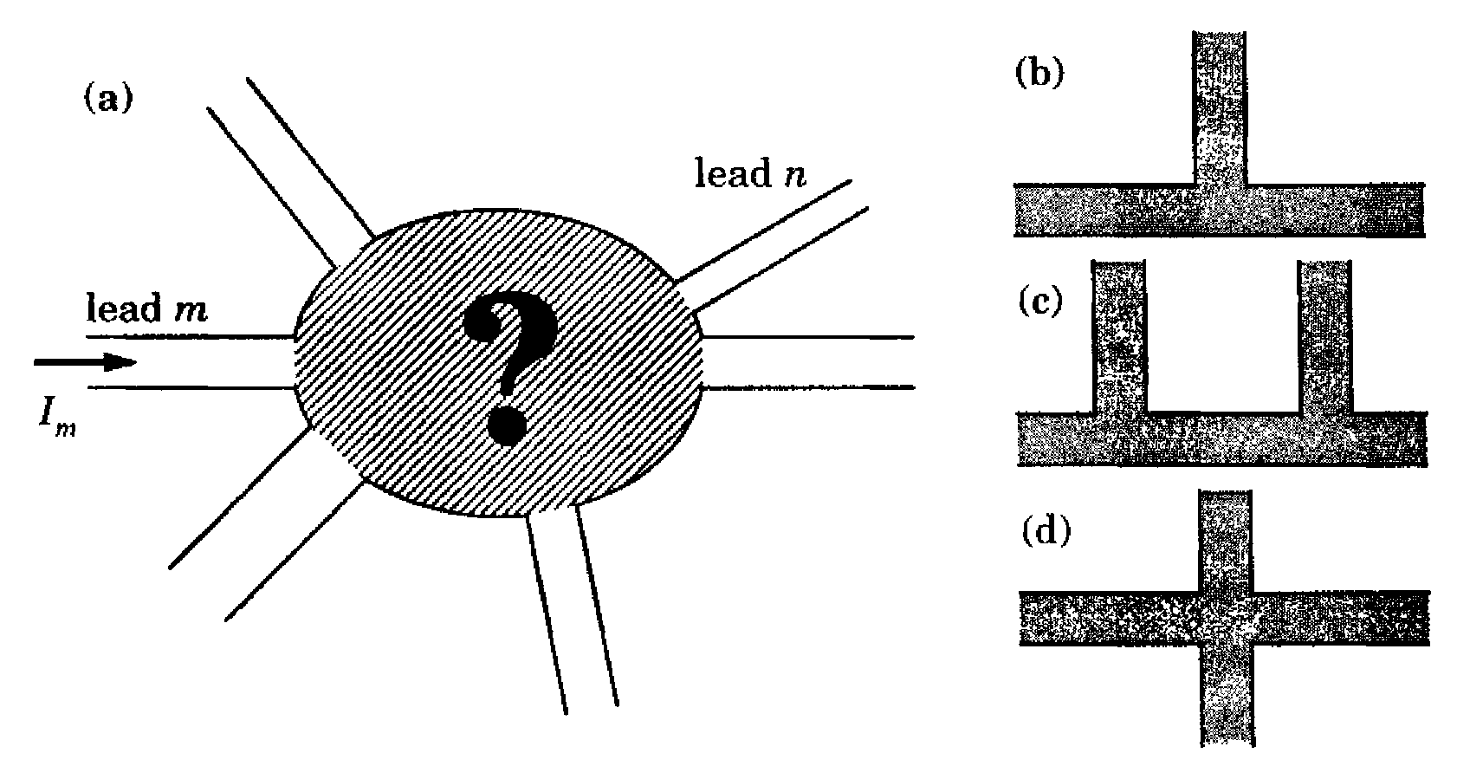
5.7. Vận chuyển kết hợp với nhiều kênh
Hình 5.24. Hình học của một mẫu đối với
vận chuyển kết hợp với nhiều lead. Trường
hợp chung được chỉ ra trong (a) với các ví
dụ riêng của (b) một lớp chuyển tiếp T, (c)
phép đo 4 đầu của điên trở dọc và (d) một
thanh Hall vi mô.
âm do nó chạy về phía ngoài.
Một số điện tử bị phản xạ ngược xuống lead m không nhất thiết ở mode ban đầu của chúng với các biên độ phản xạ Do chỉ được định nghĩa đối với và chỉ tồn tại đối với n = m, người ta thường định nghĩa
Dòng tổng cộng trong lead n do các điện tử được bơm vào từ lead m khác được cho bởi việc lấy tổng theo mọi mode trong 2 lead giống như trong (5.96). Do đó,
Tất cả các biểu thức đối với các dòng bao gồm các tổng chẳng hạn như tổng

Slide 81
5.7. Vận chuyển kết hợp với nhiều kênh
theo các mode ở cả 2 lead. Nó giống như vết trong (5.97) mặc dù bây giờ có các chỉ số dưới bổ sung trên các hệ số truyền qua để kí hiệu các lead. Ta có thể phân loại kí hiệu bằng cách đưa vào nhiều hơn các hệ số phản xạ và truyền qua để sát nhập các vết này
Các hệ số này có thể lớn hơn 1 và khác với các hệ số đơn giản trong các hệ 1 chiều. Ví dụ như tiến đến một giá trị nhỏ hơn trong và đối với sự truyền qua lí tưởng. Người ta thường đặt để nghiên cứu các hệ số truyền qua và phản xạ trên cùng một mối quan hệ.
Dòng tổng cộng bơm vào trong lead m được cho bởi dòng tới trừ đi dòng phản xạ. Dòng tới tổng cộng được lấy tổng theo tất cả các mode lan truyền là
Do đó, dòng tổng cộng là
Sự bảo toàn dòng đòi hỏi rằng nó bằng dòng tổng cộng bơm từ lead m rời khỏi mẫu qua lead khác, nghĩa là

Slide 82
5.7. Vận chuyển kết hợp với nhiều kênh
Nó dẫn tới một qui tắc cộng trên các hệ số truyền qua
Nó là một sự tổng quát rõ ràng của R + T =1.
Bây giờ ta đã tính các dòng nhờ vào các điện tử bơm từ lead m. Cần lấy tổng của các đóng góp từ tất cả các lead. Lead n gây ra một dòng là
trong lead m. Do đó, dòng tổng cộng trong lead m là
Đó là công thức Landauer – Buttiker đối với độ dẫn của một hệ với nhiều lead. Nó cũng có thể được viết theo một ma trận độ dẫn vuông với kích thước được cho bởi số lead
Ma trận này cần phải được xem xét cẩn thận. Điều kiện (5.103) đối với sự
bảo toàn dòng có nghĩa là mỗi một cột n của có tổng bằng 0. Nó trực

Slide 83
5.7. Vận chuyển kết hợp với nhiều kênh
tiếp chứng tỏ rằng định thức bằng 0 và ma trận là kì dị. Điều kiện khác xuất phát từ đòi hỏi là không có dòng nếu tất cả các thế hiệu bằng nhau mà nó có nghĩa là
Như vậy, mỗi dòng m của ma trận độ dẫn cũng cần có tổng bằng 0. Thực ra, việc cả dòng và cột có tổng bằng 0 dẫn tới hệ thức
Các điều kiện này có thể được sử dụng để viết lại dòng (5.104) theo một số cách. Việc thay thế khi dùng điều kiện (5.103) đối với sự bảo toàn dòng dẫn tới
Không cần số hạng chéo Việc thay thế cùng một số hạng khi dùng qui tắc cộng “dòng” (5.106) cho
Điều này rõ ràng chứng tỏ rằng chỉ những sự khác nhau giữa các thế hiệu tác

Slide 84
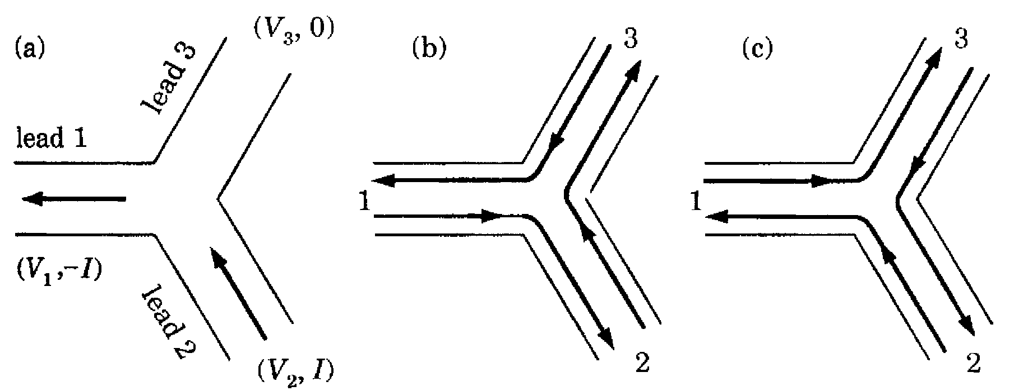
5.7. Vận chuyển kết hợp với nhiều kênh
dụng mới có đóng góp quan trọng.
Lưu ý rằng (5.107) không ngụ ý rằng ma trận độ dẫn cần phải đối xứng trừ trường hợp chỉ có 2 lead. Tuy nhiên, đối xứng đảo thời gian làm cho ma trận đối xứng khi không có từ trường. Đối xứng này bị phá vỡ bởi từ trường mà nó là quan trọng khi phân tích hiệu on Hall.
Nó hoàn toàn xác nhận rằng (5.104) phù hợp với các kết quả trước đây đối với các hệ có hai máy dò. Trường hợp phức tạp hơn tiếp theo là một mẫu với 3 lead như trên hình 5.25(a). Cho lead 3 là một máy dò thế hiệu nối với một von kế lí tưởng không có dòng đi qua. Do đó, Một dòng I chạy vào
Hình 5.25. Một mẫu với 3 lead để
minh họa công thức nhiều lead. Một
dòng I chạy vào lead 3 và đi ra khỏi
lead 1, không có dòng chạy xuống lead
2 mà nó thuần túy dùng để đo thế hiệu.
2 hình vẽ bên phải chỉ ra các hệ số
truyền qua trong các từ trường dương
và âm lớn khi thiết bị tác dụng như một “máy bơm tuần hoàn”.

Slide 85
5.7. Vận chuyển kết hợp với nhiều kênh
trong lead 2 và đi ra khỏi lead 1. Do đó, Cuối cùng, đặt
như một thế hiệu qui chiếu. (5.108) trở thành
Việc thêm vào 3 phương trình cho 0 ở cả 2 vế. Điều đó xác nhận rằng một phương trình là dư thừa. Nghiệm của phương trình này chỉ ra rằng độ dẫn 2 máy dò của giữa các lead 1 và 2 là
Có 2 đóng góp vào độ dẫn. Đóng góp thứ nhất là do các điện tử trực tiếp đi từ lead 1 đến lead 2 như mong muốn. Đóng góp thứ hai là gián tiếp và do các điện tử đi từ lead 1 đến lead 3. Đó là một máy dò thế hiệu và không mang dòng tổng cộng. Do đó, dòng cần phải được cân bằng bởi một dòng ngược lại và bằng dòng này. Dòng ngược lại này chia giữa các lead 1 và 2 thành tỉ số của các hệ số truyền qua của chúng. Một kết quả có ích khác là thế đo trong lead 3

Slide 86
5.7. Vận chuyển kết hợp với nhiều kênh
Nó giống với một bộ chia thế. Dạng thứ hai của mẫu số rút ra từ qui tắc cộng các dòng và các cột (5.107).
Để kiểm tra ý nghĩa của chúng, giả thiết rằng mỗi một lead chỉ hỗ trợ cho một mode ngang và cấu trúc có đối xứng gấp ba lần. Khi không có từ trường, các hệ số truyền qua giữa các lead khác nhau là như nhau.Giá trị cao nhất của
được phép bởi sự bảo toàn thông thường và các định luật đối xứng là 4/ 9 và trong trường hợp này, ta tìm được
Sự có mặt của máy dò thế hiệu liên kết mạnh mà nó làm phản xạ một số điện tử mặc dù chuyển động không có dòng toàn phần làm giảm độ dẫn xuống dưới giá trị của nó đối với một hệ lí tưởng chỉ có 2 lead. Tỉ số
chính là giá trị mong muốn đối với một bộ chia thế cổ điển và

Slide 87
5.7. Vận chuyển kết hợp với nhiều kênh
rút ra từ sự đối xứng.
Bây giờ ta tác dụng một từ trường mạnh. Có thể bố trí để tất cả các điện tử bị ép đi xuống dưới lead tới bên phải chúng. Trong các vi ba, nó sẽ là một “máy bơm tuần hoàn”. Khi đó, các hệ số truyền qua khác triệt tiêu và ta có
Việc đảo ngược trường cho và
Dáng điệu của máy dò thế hiệu là rất khác nhau đối với 2 hướng của từ trường mặc dù độ dẫn đo được giữa 2 máy dò không bị ảnh hưởng bởi hướng của từ trường. Đó là một kết quả chung đối với phép đo 2 máy dò như đã đề cập từ trước.
Một đặc tính quan trọng là các dòng trực tiếp và gián tiếp không phải là phù hợp với nhau do dòng gián tiếp bao gồm các điện tử đi ra khỏi một lead khác
(máy dò thế hiệu 3). Nó có thể cung cấp một thủ thuật lý thuyết có ích để mô

Slide 88
5.7. Vận chuyển kết hợp với nhiều kênh
phỏng sự thiếu tính phù hợp đầy đủ trong sự xuyên hầm mà nó rất khó nghiên cứu một cách chính tắc hơn. Một máy dò thế hiệu bổ sung được liên kết với mẫu mà sự không phù hợp được cho là khởi đầu ở đó. Bức tranh có thể được xác minh bằng cách triệt sự truyền qua trực tiếp từ 1 đến sao cho toàn bộ dòng bị ép đi theo đường gián tiếp. Khi đó, (5.111) trở thành
Cuối cùng giả thiết rằng sự liên kết tới lead 3 là rất yếu. Nó có thể là trường hợp trong thực tế vì ta muốn máy dò thế hiệu làm nhiễu hệ ít nhất có thể. Khi đó, dòng trực tiếp chi phối (5.111) mà nó chỉ phụ thuộc vào như mong muốn. Thế hiệu trên máy dò 3 (xem (5.112)) phụ thuộc mạnh vào tỉ số
của các liên kết tới 2 lead khác. Ta mong muốn đối với một cấu trúc lí tưởng (không có từ trường). Nó đòi hỏi các liên kết tới các lead dòng là như nhau. Bất kì những không hoàn chỉnh nào phá vỡ đối xứng này sẽ ảnh hưởng tới
Nhiệm vụ cuối cùng là rút ra một công thức chung cho một điện trở 4 máy dò.

Slide 89
5.7. Vận chuyển kết hợp với nhiều kênh
Hình 5.26. Các phép đo 2 và 4 đầu đối
với điện trở của một rào xuyên hầm. (a)
Dòng đi qua giữa các mày dò 1 và 2; thế
hiệu có thể được đo giữa chúng hoặc giữa
các máy dò liên kết yếu 3 và 4. (b) Định
nghĩa của các hệ số truyền qua liên kết
các máy dò thế hiệu với mẫu. (c) Việc
rút ra hệ thức giữa các hệ số truyền qua
α và β.
Cấu hình được chỉ ra trên hình 5.26(a). Cho dòng I đi vào qua máy dò 2 và đi ra qua máy dò 1. Ta muốn tìm thế hiệu giữa các máy dò 4 và 3 trong đó không có dòng. Có một kí hiệu chung là cho các đại lượng như thế, trong đó là sự chênh lệch thế giữa các tiếp xúc p và q để phản ứng lại một dòng giữa m và n. Ta có điện trở 4 đầu Hệ đầy đủ của các phương trình (5.109) là

Slide 90
5.7. Vận chuyển kết hợp với nhiều kênh
Ta biết rằng một trong các phương trình này là dư thừa. Do đó, ta bỏ đi phương trình đối với Chỉ có những sự chênh lệch thế hiệu mới có vai trò quan trọng. Do đó, ta có thể đặt một trong các thế hiệu bằng 0.
Việc đặt là một cách chọn thuận tiện vì ta muốn Khi đó, ta có hệ
phương trình

Slide 91
5.7. Vận chuyển kết hợp với nhiều kênh
Có thể giải hệ phương trình này một cách đơn giản bằng cách dùng qui tắc Cramer hoặc tương tự. Kết quả là
trong đó S là một định thức của ma trận 3 x 3 trong (5.118). Việc khử các biến số khác nhau từ hệ gốc 4 x 4 có thể cho dạng khác của kết quả này. Tuy nhiên, do tử số không thay đổi và theo qui tắc cộng (các dòng và các cột đều có tổng bằng 0) nên bất cứ ma trận con 3 x 3 nào của ma trận gốc đều có cùng định thức (mặc dù cần phải xem xét dấu). Kết quả có ích khác là điện trở 2 máy dò được rút ra từ thế hiệu giữa các máy dò dòng
Các kết quả này được sử dụng để nghiên cứu sự lan truyền của các trạng thái

Slide 92
5.7. Vận chuyển kết hợp với nhiều kênh
khe trong hiệu ứng Hall lượng tử.
Một ứng dụng thú vị có tầm quan trọng lịch sử lớn là so sánh điện trở của một rào xuyên hầm đo được khi dùng 2 máy dò hoặc 4 máy dò. Hệ được chỉ ra trên hình 5.26(a), trong đó mẫu là rào ở giữa với hệ số truyền qua T. Các máy dò thế hiệu được giả thiết là như nhau và liên kết rất yếu với cấu trúc để gây ra nhiễu loạn cực tiểu. Để đơn giản, giả thiết rằng chỉ có một mode lan truyền qua cấu trúc.
Ta cần các hệ số truyền qua mà trong số đó có 6 hệ số giả thiết bất biến đảo thời gían. Hệ số lớn nhất là nhờ vào rào. Tất cả các hệ số khác bao hàm liên kết với các máy dò thế hiệu 3 và 4 và giả thiết là nhỏ. Hệ số truyền qua từ máy dò thế hiệu 3tới các máy dò khác được chỉ ra trên hình 5.26(b). Cho mà cả hai có bậc Hệ số thứ ba sẽ có
bậc là vì nó mô tả sự lan truyền qua cả 2 tiếp xúc thể hiện sự truyền qua yếu. Các hệ số đối với máy dò 4 là như nhau nhưng đối với đối xứng phản xạ. Định thức của ma trận trong (5.118) là

Slide 93
5.7. Vận chuyển kết hợp với nhiều kênh
khi chỉ giữ lại các số hạng tới bậc thấp nhất. Điện trở 2 máy dò (xem (5.120)) trở thành
Ở đây, là độ dẫn 2 máy dò. Đó là một kết quả quen thuộc. Điện trở 4 máy dò (xem (5.119)) là
Như trong ví dụ 3 lead, thế hiệu giữa các máy dò liên kết yếu phụ thuộc vào tỉ số của các hệ số truyền qua của chúng theo 2 hướng. Hình 5.26(c) chỉ ra cách xác định tỉ số này. Dòng từ máy dò 3 được chia đều theo 2 hướng khi nó đi ra khỏi máy dò thế hiệu với các hệ số truyền qua Một nhánh của dòng này chạy vào trong lead 1 mà không có sự cản trở nhưng nhánh khác tính đến rào ở giữa thiết bị. Một phần R bị phản xạ bởi nó và chỉ một phần T chuyển
qua để tiếp cận máy dò 2. Ta có thể bỏ qua ảnh hưởng nhỏ của máy dò 4 mà
dòng đi qua nó trên đường đi. Như vậy, Nó cho

Slide 94
5.7. Vận chuyển kết hợp với nhiều kênh
trong đó là độ dẫn 4 máy dò. Kết quả này là kết quả của Landauer và sự khác biệt giữa kết quả 2 máy dò và kết quả 4 máy dò đã tạo ra một cuộc tranh luận kéo dài. Có sự sai khác ít giữa và đối với một rào truyền qua yếu nhưng khác nhau nhiều khi rào trở nên trong suốt hơn. Trong trường hợp giới hạn, T = 1, Nguồn gốc của sự khác nhau này là gì? Nếu không có rào nào cả và T = 1, dường như là phân bố của các điện tử sẽ là như nhau ở tất cả các điểm trong dây và một máy dò dùng để đo thế hiệu sẽ quay trở lại cùng một giá trị ở bất cứ điểm nào mà nó cho Sự
khác biệt với là ở chỗ các thế hiệu phản ánh các mức Fermi của các nguồn. Cần có một sự khác nhau giữa các mức Fermi này để điều khiển một dòng. Dòng đi ra khỏi một nguồn tỉ lệ với tích của mật độ trạng thái ở mức Fermi, vận tốc Fermi và sự khác nhau của các mức Fermi và tích này là hữu hạn. Như vậy, một thế hiệu khác không cần phải tác dụng một cách đơn giản để sinh ra phân bố không cân bằng của các điện tử cần để một dòng chuyển

Slide 95
5.7. Vận chuyển kết hợp với nhiều kênh
qua mặc dù dòng này khi đó được truyền qua một cách lí tưởng tới đầu khác của mẫu. Thế hiệu phụ này xuất hiện là do một điện trở tiếp xúc phụ là
mắc nối tiếp với mẫu. Nó cũng làm ta nhớ lại rằng năng lượng cần phải được cung cấp để hõ trợ sự dẫn thậm chí qua một dây lí tưởng nhưng dể lại câu hỏi là năng lượng này bị tiêu tán như thế nào?
5.8. Sự xuyên hầm trong các dị cấu trúc
Trong toàn bộ các phần trước, ta đã giả thiết rằng các cấu trúc bao gồm một vật liệu đơn giản với một thế chồng chập. Điều này không thể áp dụng nghiêm ngặt cho một dị cấu trúc như một rào AlGaAs được bao quanh bởi GaAs. Trong những trường hợp đơn giản, những thay đổi cần thiết là rất giống với những thay đổi đối với các hố lượng tử đã xét trong phần 4.9. Ví dụ như hàm sóng của một cấu trúc xếp lớp còn tách ra thành một sóng phẳng ngang và một phần dọc mà nó có thể được nghiên cứu với các ma trận T nhưng năng lượng không còn được tách ra một cách hoàn toàn và độ cao hiệu dụng của một rào phụ thuộc vào vectơ sóng ngang Các điều kiện làm khớp tại một dị giao diện cần phải sử dụng lại đạo hàm chia cho khối lượng

Slide 96
5.8. Sự xuyên hầm trong các dị cấu trúc
hiệu dụng chứ không phải chỉ riêng đạo hàm.
Đây là nơi để chứng minh tại sao điều kiện đối với sự làm khớp đạo hàm của hàm sóng tại một lớp dị chuyển tiếp cần phải thay đổi. Xét một bậc đơn giản trong phần 5.1 mà đối với nó, (xem
(5.4)). Việc áp dụng chúng không có sự thay đổi cho một lớp dị chuyển tiếp với cho các dòng như sau
Dòng tới:
Dòng phản xạ:
Dòng truyền qua:
Việc lấy tổng của các dòng đi ra cho

Slide 97
5.8. Sự xuyên hầm trong các dị cấu trúc
Sự bảo toàn dòng đòi hỏi rằng nó bằng và bị vi phạm trừ khi
Nếu ta dùng điều kiện làm khớp thay đổi cho một lớp dị chuyển tiếp tại z = 0 giữa các vật liệu A và B là
thay cho chỉ riêng đạo hàm, (5.2) được thay bằng
Nó dẫn tới các biện độ truyền qua và phản xạ với k thay bằng k/ m
Bây giờ là vận tốc và do đó không ngạc nhiên là xuất hiện các biểu thức như vậy. Các dòng phản xạ và truyền qua trở thành
Bây giờ ta luôn luôn có

Slide 98
5.8. Sự xuyên hầm trong các dị cấu trúc
Nó có ích để định nghĩa lại các hệ số của hàm sóng ví dụ như hệ số truyền qua thông lượng được cho bởi Ta thay đổi mô tả ban đầu của chúng ta trước đây để tính đến các đoạn bằng khác nhau ở bên này hoặc bên kia của một rào (xem (5.48)) và việc mở rộng rõ ràng để tính đến các khối lượng khác nhau là cần định nghĩa các hàm sóng ở bên trái và bên phải là
Ở đây, là vận tốc trong vật liệu 1 và dòng hạt đơn giản là
mà không có các hệ số khác. Các biên độ truyền qua và phản xạ đối với một bậc có thể được viết theo các vận tốc như sau
Các biên độ này liên quan đến các hệ số được định nghĩa bởi (5.131). Bây giờ sự bảo toàn dòng đòi hỏi mà nó rõ ràng được thỏa mãn và cả r và t đều đối xứng đẹp giữa 2 bên của một rào. Ví dụ như hệ thức tán sắc
của một siêu mạng sóng vuông (xem (5.89)) trở thành

Slide 99
5.8. Sự xuyên hầm trong các dị cấu trúc
trong đó k được thay bằng k/ m.
5.8.1. Sự chuyển giữa các thung lũng
Các ảnh hưởng lí thú khác xảy ra tại một lớp dị chuyển tiếp trong đó có hơn một thung lũng. Hình 3.8(b) đã chỉ ra các CB đối với một rào AlAs có cực tiểu thấp nhất là tại X được bao quanh bởi GaAs có cực tiểu thấp nhất tại
Rào xuyên hầm thấp nhất thu được nếu một điện tử tới trong thung lũng
chuyển tới X bên trong rào. Hơn nữa, sự chuyển như vậy làm cho nó đi qua rào nếu năng lượng của nó ở trên trong AlAs mặc dù năng lượng của nó tại đó ở dưới
Độ lớn của sự chuyển giữa các thung lũng phụ thuộc vào cấu trúc vùng và không phải dễ dàng đánh giá được nhưng một số kết quả định tính quan trọng được rút ra từ sự đối xứng. Giả thiết rằng giao diện và các vật liệu có trật tự lí tưởng và vectơ sóng Bloch trong mặt phẳng của gíao diện được bảo toàn.
Một điện tử tương đói nhanh trên thang vật lí của chúng ta có mà

Slide 100
5.8. Sự xuyên hầm trong các dị cấu trúc
nó cho Nó là nhỏ trên thang của miền Brillouin (BZ) mà nó gần đúng là Giả sử rằng lớp dị chuyển tiếp nằm trong mặt phẳng (001) như trong trường hợp thông thường. Có 6 thung lũng X trong AlAs mà 2 trong số đó nằm dọc theo các hướng [001] và hướng vào
Một điện tử tới trong thung lũng có thể chuyển tới thung lũng này hoặc thung lũng kia trong số đó trong lúc bảo toàn sẽ có sự thay đổi lớn từ một giá trị nhỏ tới gần tâm thung lũng X nhưng nó không bị cấm (mặc dù biên độ của quá trình này là nhỏ). Ngược lại, 4 thung lũng khác nằm ngoài hướng tới các biên vùng dọc theo [100] hoặc [010] và không thể tiếp cận được nếu được bảo toàn. Vì những lí do tương tự, không thể chuyển điện tử tới các thung lũng L nằm ở biên vùng dọc theo các hướng [111] . Các qui tắc lựa chọn này có thể được minh hoạ bằng cách chiếu cấu trúc vùng lên trên mặt phẳng (001) như trên hình 5.27(a).
Cần áp dụng các qui tắc lựa chọn khác nếu các dị giao diện nằm trong mặt phẳng (111). Trong trường hợp này, cấu trúc vùng chiếu trên hình 5.27(b) chỉ ra rằng tất cả các thung lũng X nằm tại các giá trị lớn của và không thể tiếp cận từ Thung lũng L dọc theo (111) là có thể tiếp cận được nhưng ba

Slide 101
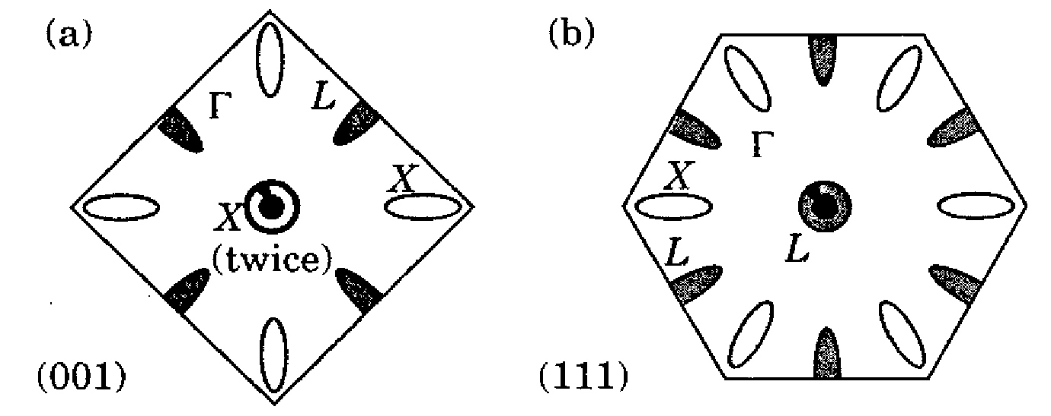
5.8. Sự xuyên hầm trong các dị cấu trúc
Hình 5.27. BZ bề mặt theo và các thung lũng
thấp nhất trong vùng dẫn của các bán dẫn thông
thường trên mặt phẳng (001) ở (a) và (111) ở (b).
thung lũng khác ở xa.
Các cấu trúc vùng chiếu là đặc biệt quan trọng khi xem xét các vật liệu có cực tiểu thấp nhất không phải tại như Si và Ge. Ví dụ xét lớp đảo silic bị bẫy tại một lớp dị chuyển tiếp giữa Si và Ta có thể dùng hình 5.27(a) nếu bề mặt Si là (001). Lưu ý rằng các thung lũng X là thấp nhất trong Si. 2 trong số đó nằm tại của BZ bề mặt. Khối lượng của chúng đối với chuyển động vuông góc với giao diện là khối lượng dọc nặng của thung lũng. Nó chi phối sự liên kết trong hố thế tại giao diện và do đó, trạng thái liên kết có năng lượng rất thấp. Khối lượng đối với chuyển động song song với giao diện là đẳng hướng và được cho bởi khối lượng ngang nhẹ
4 thung lũng khác nằm gần biên vùng. Khối lượng của chúng theo hướng
chuyển động vuông góc với giao diện là mà nó nhỏ hơn và do đó, các

Slide 102
5.8. Sự xuyên hầm trong các dị cấu trúc
trạng thái được liên kết sâu kém hơn. Chúng có một khối lượng bất đẳng hướng đối với chuyển động song song với giao diện dọc theo một trục chính và dọc theo một trục chính khác) nhưng sự bất đẳng hướng này mất đi khi lấy trung bình theo tất cả 4 thung lũng. Như vậy, lớp đảo có 2 loạt vùng con. Một loạt suy biến kép từ các thung lũng tại với các năng lượng liên kết sâu hơn và khối lượng hiệu dụng thấp hơn trong mặt phẳng và một loạt suy biến bội bốn từ các thung lũng ở phía ngoài với các năng lượng liên kết nông hơn và khối lượng hiệu dụng cao hơn trong mặt phẳng. Chỉ hệ trước bị chiếm giữ ở mật độ và nhiệt độ thấp nhưng điều này thay đổi khi cả hai tăng. Các xem xét tương tự áp dụng cho các lớp dị chuyển tiếp giữa Si, Ge và các hợp kim của chúng.
5.9. Một số bài toán vận chuyển khác
Sự vận chuyển đặc biệt là vượt ra ngoài vùng tuyến tính hay vùng thuần trở là một quá trình cực kì phức tạp mà nó đòi hỏi lời giải của các phương trình động phức tạp. Tuy nhiên, ta coi như “đã giải quyết” một phạm vi rộng của các bài toán mà không có cố gắng rất lớn thậm chí các thiết bị phi tuyến mạnh như điôt xuyên hầm cộng hưởng. Dưới đây là một số bài toán mà chúng đang là chủ đề nghiên cứu hiện nay.
5.9.1. Sự tiêu tán công suất

Slide 103
5.9. Một số bài toán vận chuyển khác
Công suất bị tiêu tán ở đâu? Ta thường nghĩ rằng vận chuyển như một quá trình tiêu tán (sự nung nóng bằng nhiệt Joule hay sự nung nóng thuần trở). Tuy nhiên, điều này không bao giờ được đề cập đến. Một câu trả lời là lưu ý rằng công suất được cho bởi và do đó là bậc 2 của dòng. Vì thế, có thể bỏ qua nó trong phản ứng tuyến tính. Điều này khó minh hoạ. Ví dụ như không có sự tiêu tán xảy ra trong vận chuyển kết hợp qua một rào xuyên hầm: rào tiết lưu dòng của các điện tử nhưng không hấp thụ năng lượng của chúng. Đó là một cái gì đó giống như nước được phun ra từ một ống mềm: vòi phun điều khiển dòng nước nhưng phần lớn năng lượng bị tiêu tán khi nước được phun tới mặt đất. Các điện tử chuyển qua rào đi vào lead ở xa với một phân bố không cân bằng lớn đặc biệt là trong một cái gì đó giống như một điôt xuyên hầm cộng hưởng. Các quá trình trong các lead hồi phục phân bố gần về sự cân bằng. Người ta hi vọng các quá trình này có một ảnh hưởng nhỏ có thể bỏ qua lên độ dẫn.
5.9.2. Phân bố tới của các điện tử
Các điện tử tới thực sự có một đặc trưng phân bố Fermi không nhiễu loạn của lead hay không? Trong phần trước có ý kiến tranh cãi là toàn bộ năng lượng

Slide 104
5.9. Một số bài toán vận chuyển khác
bị tiêu tán trong các lead và các quá trình tán xạ có thể làm méo phân bố này. Một ảnh hưởng khác được chỉ ra trên hình 5.8(b) với một lớp tích tụ ở bên trái của một rào xuyên hầm. Hố thế tam giác được sinh ra bởi lớp tích tụ chắc chắn là khá hẹp và do đó, các trạng thái trong nó sẽ bị lượng tử hoá giống như các trạng thái trong một lớp dị chuyển tiếp pha tạp và tạo thành 2DEG.Có phải các điện tử bơm từ các mức năng lượng gián đoạn của một 2DEG đúng hơn là từ môi trường liên tục 3 chiều mà ta giả thiết hay không? Ảnh hưởng lên I(V) là mạnh đặc biệt là trong một điôt xuyên hầm cộng hưởng trong đó hình dạng tam giác xuất hiện từ mật độ trạng thái trong các lead 3 chiều. Việc tính I(V) cũng sẽ trở nên phức tạp hơn do người ta cần xem xét các điện tử đi vào 2DEG từ các lead như thế nào.
5.9.3. Tán xạ không đàn hồi
Một trong các giả thiết quan trọng của chúng ta là vận chuyển trong vùng hoạt động của thiết bị là kết hợp không có tán xạ không đàn hồi. Cái gì xảy ra nếu điều này không đúng? Ví dụ như một điôt xuyên hầm cộng hưởng dưới tác dụng của thế hiệu dịch lớn có sự cộng hưởng của nó bị kéo xuống dưới phạm vi của các điện tử tới (hình 5.13(d)). Các điện tử không thể đi vào

Slide 105
5.9. Một số bài toán vận chuyển khác
vùng cộng hưởng một cách đàn hồi nhưng có thể làm điều đó nếu chúng trước tiên phát ra một phonon. Nó sinh ra một cực đại vệ tinh trong I(V) ở thế hiệu dịch cao hơn so với cực đại đàn hồi. Quá trình này đã được biết rõ nhưng các quá trình khác thì không phải như vậy.
5.9.4. Các bất hoàn chỉnh
Ta đã giả thiết rằng các cấu trúc là hoàn hảo và không có các bất hoàn chỉnh (khuyết tật) như các giao diện thô hoặc các tạp chất. Mặc dù không có bất hoàn chỉnh nào gây ra tán xạ không đàn hồi hoặc phá vỡ sự kết hợp, các khuyết tật có thể có ảnh hưởng lớn đến sự xuyên hầm vì chúng làm thay đổi hướng của một điện tử. Nó phá hỏng sự tách xung lượng và năng lượng thành các thành phần dọc và ngang mà nó là điều cơ bản cho tính toán dòng của chúng ta ở phần 5.4.2. Ta lại xét một điôt xuyên hầm cộng hưởng với một thế hiệu dịch lớn đến mức không còn dòng đàn hồi qua cộng hưởng. Nếu một điện tử tới tán xạ từ một tạp chất bên trong một rào kép, nó có thể chuyển cho mặt phẳng ngang năng lượng của nó lớn đến mức năng lượng dọc của nó rơi vào cộng hưởng. Nó khác nhiều với sự chuyển không gian thực ở phần 4.6 theo thứ tự ngược. Điểm cơ bản là quá trình xuyên hầm chỉ

Slide 106
5.9. Một số bài toán vận chuyển khác
phụ thuộc vào một thành phần của xung lượng điện tử và sự thay đổi hướng gây ra bởi tán xạ đàn hồi làm thay đổi năng lượng của điện tử đối với thành phần này. Các thăng giáng không tránh khỏi trong các rào hợp kim có cùng ảnh hưởng và các điôt xuyên hầm cộng hưởng trên cơ sở GaAs có các rào của AlAs để tránh vấn đề này.
Danh sách các bài toán vận chuyển còn có thể tiếp tục hơn nữa. Bây giờ đã xem xét động lực học của các điện tử cả bị bẫy và tự do chuyển động vuông góc với các dị cấu trúc. Trong chương 6, ta nghiên cứu các điện tử tự do chuyển động trong điện trường và từ trường đều.

Slide 107
Bài tập chương 5
5.1. Mở rộng tính toán đối với sự truyền qua tại một bậc về phía trên tới một bậc về phía dưới, và vẽ đồ thị kết quả thu được. Vật lí cổ điển cho T = 1 đối với tất cả các năng lượng ntới. Kết quả như thế nào đối với cơ học lượng tử?
5.2. Bằng tính toán trực tiếp chứng minh rằng ma trận T đối với một bậc đặt tại z = d khác với với đặt tại gốc được cho bởi
Cũng chứng minh rằng nó có thể được viết lại thành tích
và xác nhận qui tắc chung (5.16). Các trạng thái được chuẩn hoá như trong phần 5.2 không có một hệ số tính đến các đoạn bằng khác nhau.
5.3. t và r thay đổi như thế nào khi một rào được tịnh tiến qua d giống như trong bài tạp trước và điều này có bất kì các hệ quả nào có thể quan sát thấy hay
không?

Slide 108
Bài tập chương 5
5.4. Khi ta xây dựng các ma trận T đối với các rào phức tạp thay cho các ma trận T đối với các thành phần đơn giản, điều quan trọng là tích của 2 ma trận T là một ma trận T và có những tính chất mà ta đã rút ra. Chứng minh điều đó. Nó là một trong các tính chất của một nhóm toán học và các ma trận T cũng cấp một biểu diễn của nhóm SU(1,1).
5.5. Sự khúc xạ ánh sáng tại biên của điện môi tuân theo định luật Snell
Cái gì là kết quả tương ứng đối với các điện tử tại một bậc.
5.6. Một rào AlGaAs tách ra 2 vùng của GaAs bị pha tạp tới
Xác định độ dẫn của một mẫu hình vuông có cạnh 1 μm nếu rào dày 10 nm và cao 0,3 eV. Dùng phép gần đúng đơn giản và bỏ qua sự khác nhau về khối lượng hiệu dụng. Kết quả này nhạy như thế nào đối với các thăng giáng đơn lớp trong bề dày của rào?
5.7. Viết lại phương trình (5.68) đối với độ dẫn của một rào 3 chiều với góc của các điện tử (đo từ z) là biến số tích phân. Tính phân bố góc của dòng trong bài tập trước. Về mặt định tính, một thế hiêu dịch lớn qua rào có ảnh hưởng

Slide 109
Bài tập chương 5
gì tới phân bố này?
5.8. Tính bề rộng của đỉnh thấp nhất trong ví dụ xuyên hầm cộng hưởng vẽ trên hình 5.11 khi dùng tần số thử và các xác suất truyền qua của các rào.
5.9. Rút ra một công thức gần đúng đối với pha của biên độ truyền qua gần một đỉnh trong sự xuyên hầm cộng hưởng. Làm thế nào để so sánh nó với các hiện tượng cộng hưởng cổ điển?
5.10. Dùng các sóng riêng phần để chứng minh rằng biên độ phản xạ của một cấu trúc rào kép là
Cần dùng hệ thức giữa và là các biên độ phản xạ từ 2 phía của rào được cho trong (5.47).
5.11. Xét một hố có bề rộng a = 10 nm bị giam cầm giữa các rào có bề dày b = 3 nm và chiều cao eV. Năng lượng của trạng thái cộng hưởng có thể tính từ kết quả đối với hố thực (phần 4.2). Tiếp theo tính hệ số truyền
qua của mỗi một rào tại và dùng nó để tìm thời gian sống và bề rộng của

Slide 110
Bài tập chương 5
sự cộng hưởng.
5.12. Tính mật độ dòng đỉnh qua sự cộng hưởng thấp nhất trong thiết bị phân tích trên hình 5.11 và phác họa dạng của I(V). Giả thiết rằng các lead trái và phải trong n- GaAs pha tạp tới
5.13. Hình dạng nào được kì vọng đối với I(V) trong một thiết bị xuyên hầm cộng hưởng 2 chiều được chế tạo bằng cách tạo ra một rào kép trong một 2DEG?
5.14. Một tạp chất trong một rào đơn đôi khi có thể dùng làm mô hình cho một bài toán xuyên hầm cộng hưởng 1 chiều. Các hệ số truyền qua và
giảm theo hàm mũ theo khoảng cách từ tạp tới các thành rào. Xác định xem đỉnh và diện tích T(E) phụ thuộc vào vị trí của tạp trong một rào có bề rộng cố định như thế nào và chứng minh rằng sự xuyên hầm cộng hưởng có hiệu quả nhất khi tạp ở gần tâm.
5.15. Mở rộng tính toán cấu trúc vùng trong một siêu mạng cho các rào hình chữ nhật thay cho các rào hàm Sử dụng cùng các giá trị eV, b = 5 nm, a = 10 nm và Vẽ đồ thị kết quả thu được. Liệu chừng

Slide 111
Bài tập chương 5
có bất kì dấu hiệu nào trong các vùng năng lượng thể hiện sự thay đổi bản chất của các trạng thái khi Các rào hàm là một phép gần đúng tốt như thế nào?
5.16. Xác định biên của 2 hoặc 3 vùng thấp nhất khi dùng cùng một hố thế nhưng thay đổi bề rộng b của các rào (hình 5.18). Nó có ích như một chứng minh các vùng năng lượng được tạo thành khi các nguyên tử được mang lại gần nhau để tạo thành một vật rắn.
5.17. Xác định hình dạng của mật độ trạng thái đối với một siêu mạng bề mặt bên. Đó là một 2DEG với một thế tuần hoàn 1 chiều. Biểu thức chính xác đối với một vùng cosin bao hàm một tích phân elip nhưng có thể ước tính được dáng điệu tại đáy vùng và tại các năng lượng lớn.
5.18. Rút ra phương trình (5.120) đối với điện trở 2 máy dò của một hẹ 4 máy dò. Cũng chứng minh rằng nó rút gọn về kết quả 2 máy dò
nếu các máy dò thế hiệu liên kết rất yếu , tất cả các T khác là nhỏ hơn nhiều).

